Slide 1
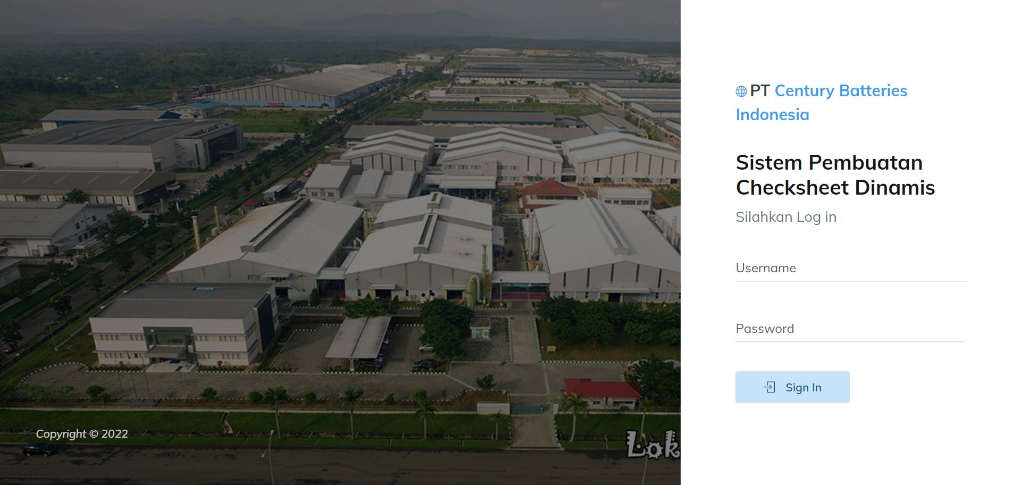
Sistem Pembuatan
Checksheet Dinamis
Magang Divisi MIS
Arief Riski Indra Pratama
Luky Mulana

Slide 2
Latar Belakang
Pada kondisi dilapangan, pemakaian checksheet masih menggunakan kertas, sehingga sulit untuk memantau checksheet secara realtime. Oleh karenanya perlu dilakukan digitalisasi checksheet agar memudahkan dalam melakukan pengecekan dan bentuk checksheet dapat disesuaikan dengan kebutuhan setiap department.

Slide 3
Urgensi Project
Setiap departmen memiliki permintaan untuk mengembangkan checksheet sesuai dengan formatnya menjadi sebuah aplikasi.
Notes:
Setiap departmen memiliki permintaan untuk mengembangkan checksheet sesuai dengan formatnya menjadi sebuah aplikasi. Sehingga akan ada banyak aplikasi dalam mengembangkan checksheet

Slide 4
Keadaan saat ini
Setiap checksheet masih menggunakan kertas
Checksheet rawan hilang/rusak
Pemantauan checksheet tidak realtime
Setiap checksheet tidak dibuat dalam platform yang sama

Slide 5
Rencana kedepan
Membuat suatu sistem informasi yang dapat membuat checksheet sesuai dengan standar dan format dari setiap departemen serta dapat memonitoring setiap checksheet yang dibuat secara realtime.

Slide 6
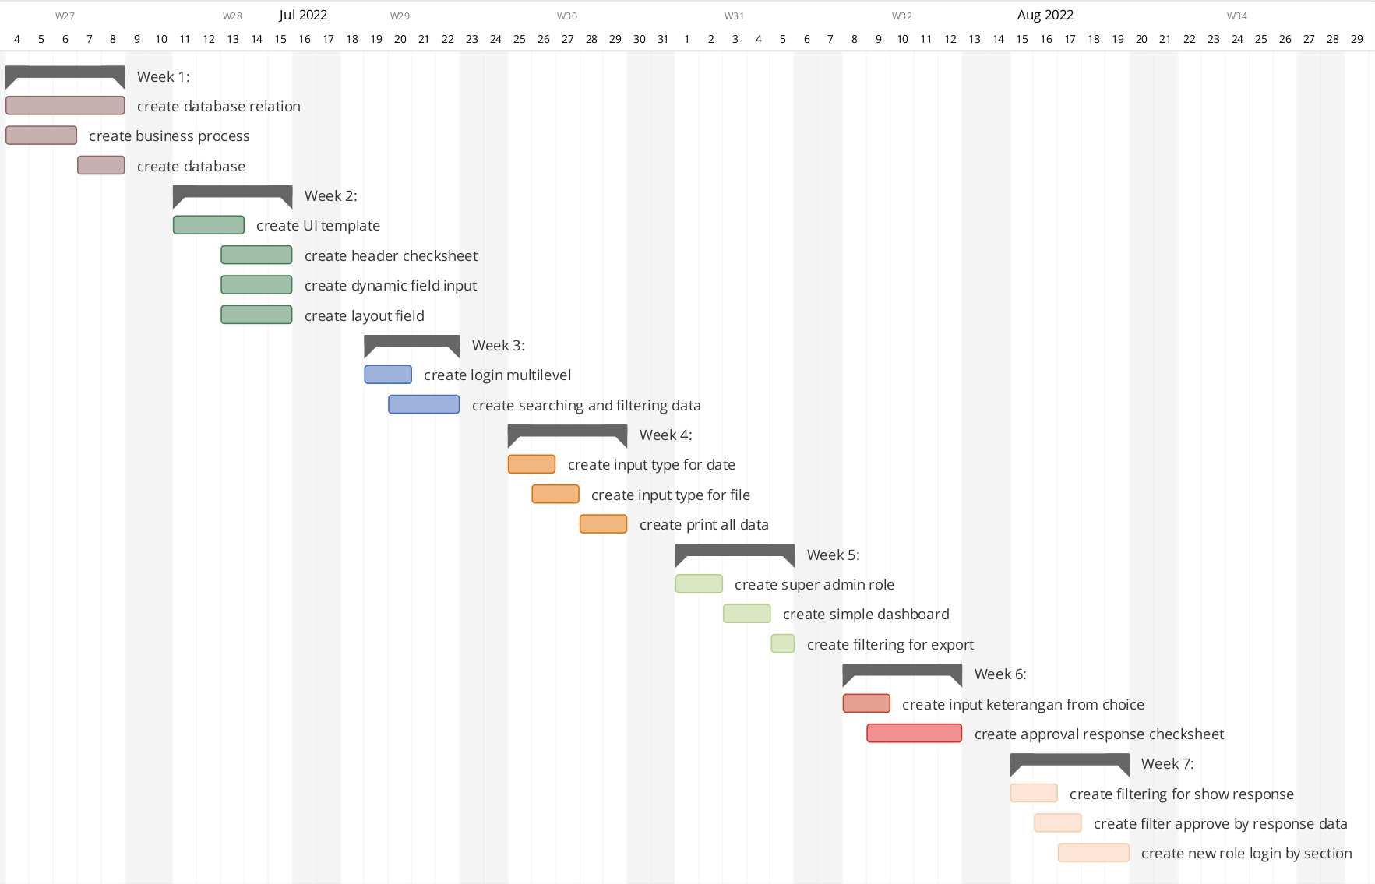
Project Activity

Slide 7
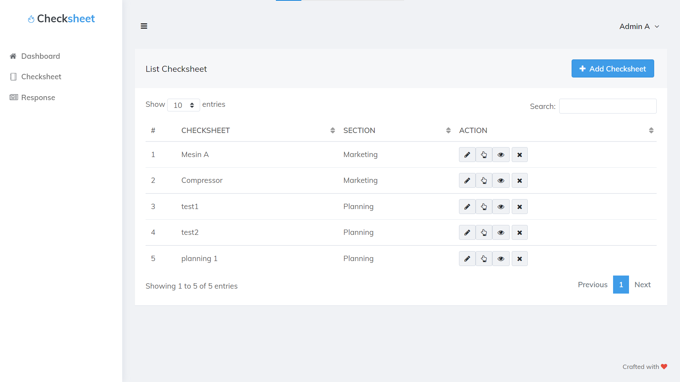
PROGRESS
DEMO SYSTEM

Slide 8
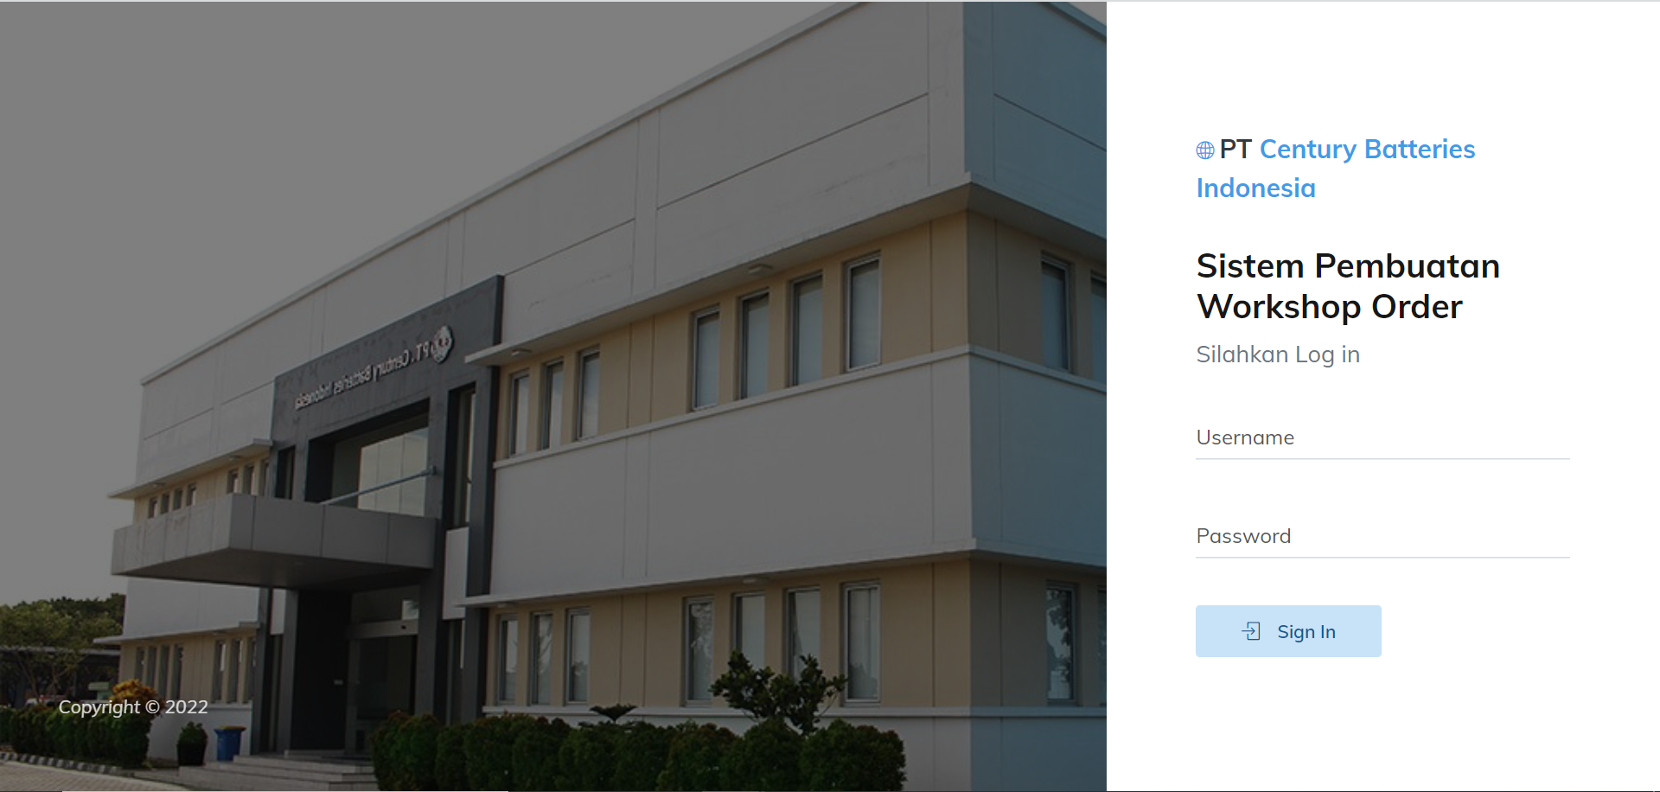
Digitalisasi Workshop
Digitalisasi Workshop merupakan sebuah sistem yang bertujuan agar proses pengajuan pembuatan/reparasi sebuah part dapat dilakukan secara digital.

Slide 9
Latar Belakang
Pemesanan reparasi barang department lain masih menggunakan kertas.
Approval untuk order reparasi barang masih manual.
Input job order dan perhitungan harga serta jam masih manual.
Scheduling mesin masih manual.
Reporting bulanan masih menggunakan excel secara manual
Pemesan belum bisa memonitoring pemesanan barang.

Slide 10
Urgensi Project
Workshop sulit untuk melakukan Input Job Order, Schedulling mesin, Reporting bulanan secara manual.
Approval manual yang menggunakan kertas beresiko untuk hilang atau rusak.
Departement lain butuh untuk memonitoring order reparasi.
Notes:
Setiap departmen memiliki permintaan untuk mengembangkan checksheet sesuai dengan formatnya menjadi sebuah aplikasi. Sehingga akan ada banyak aplikasi dalam mengembangkan checksheet

Slide 11
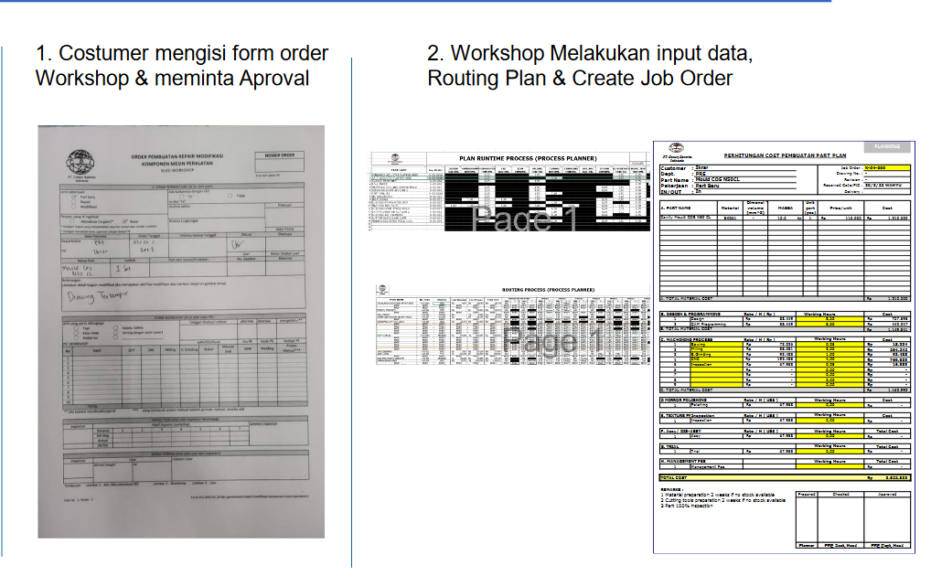
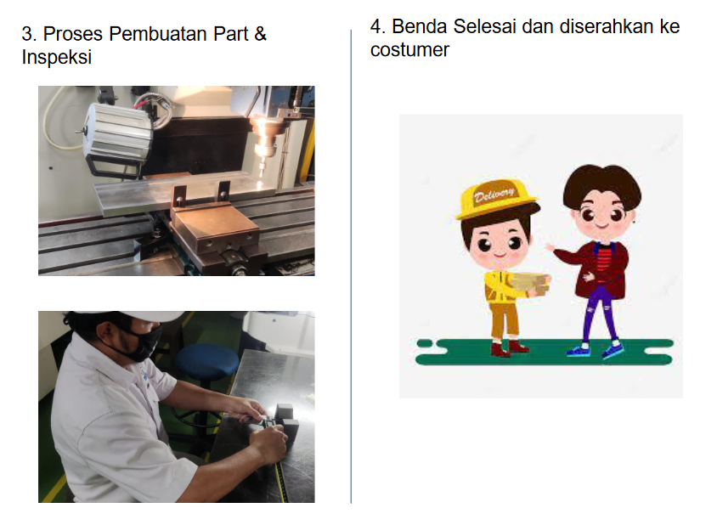
Keadaan saat ini

Slide 12
Rencana kedepan
Pemesanan reparasi barang dibuat secara digital dan bisa memonitoring secara realtime.
Approval akan dibuat menjadi digital.
Input job order, Scheduling dan Reporting akan dilakukan secara digital.

Slide 13
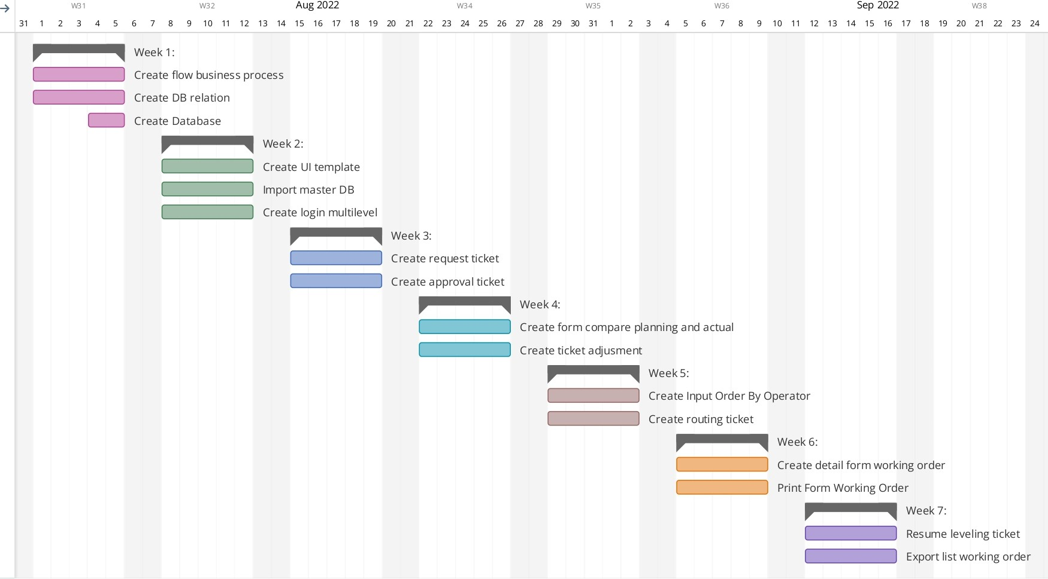
Project Activity Plan

Slide 14
PROGRESS

Slide 15
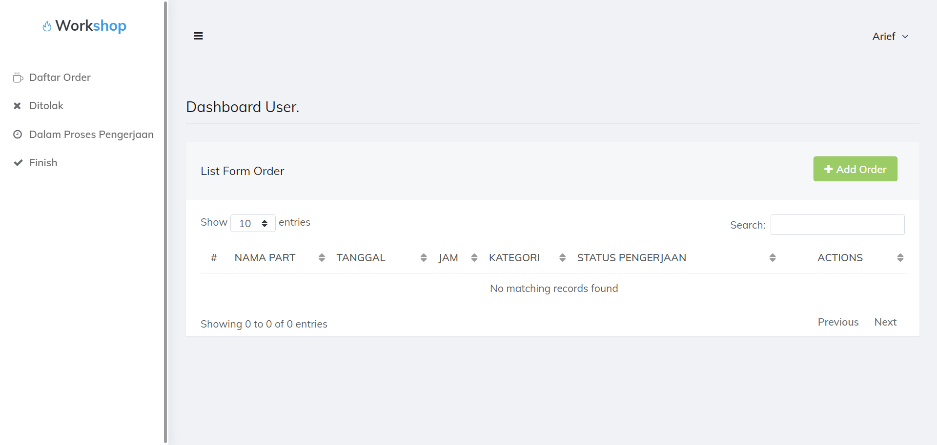
PROGRESS

Slide 16
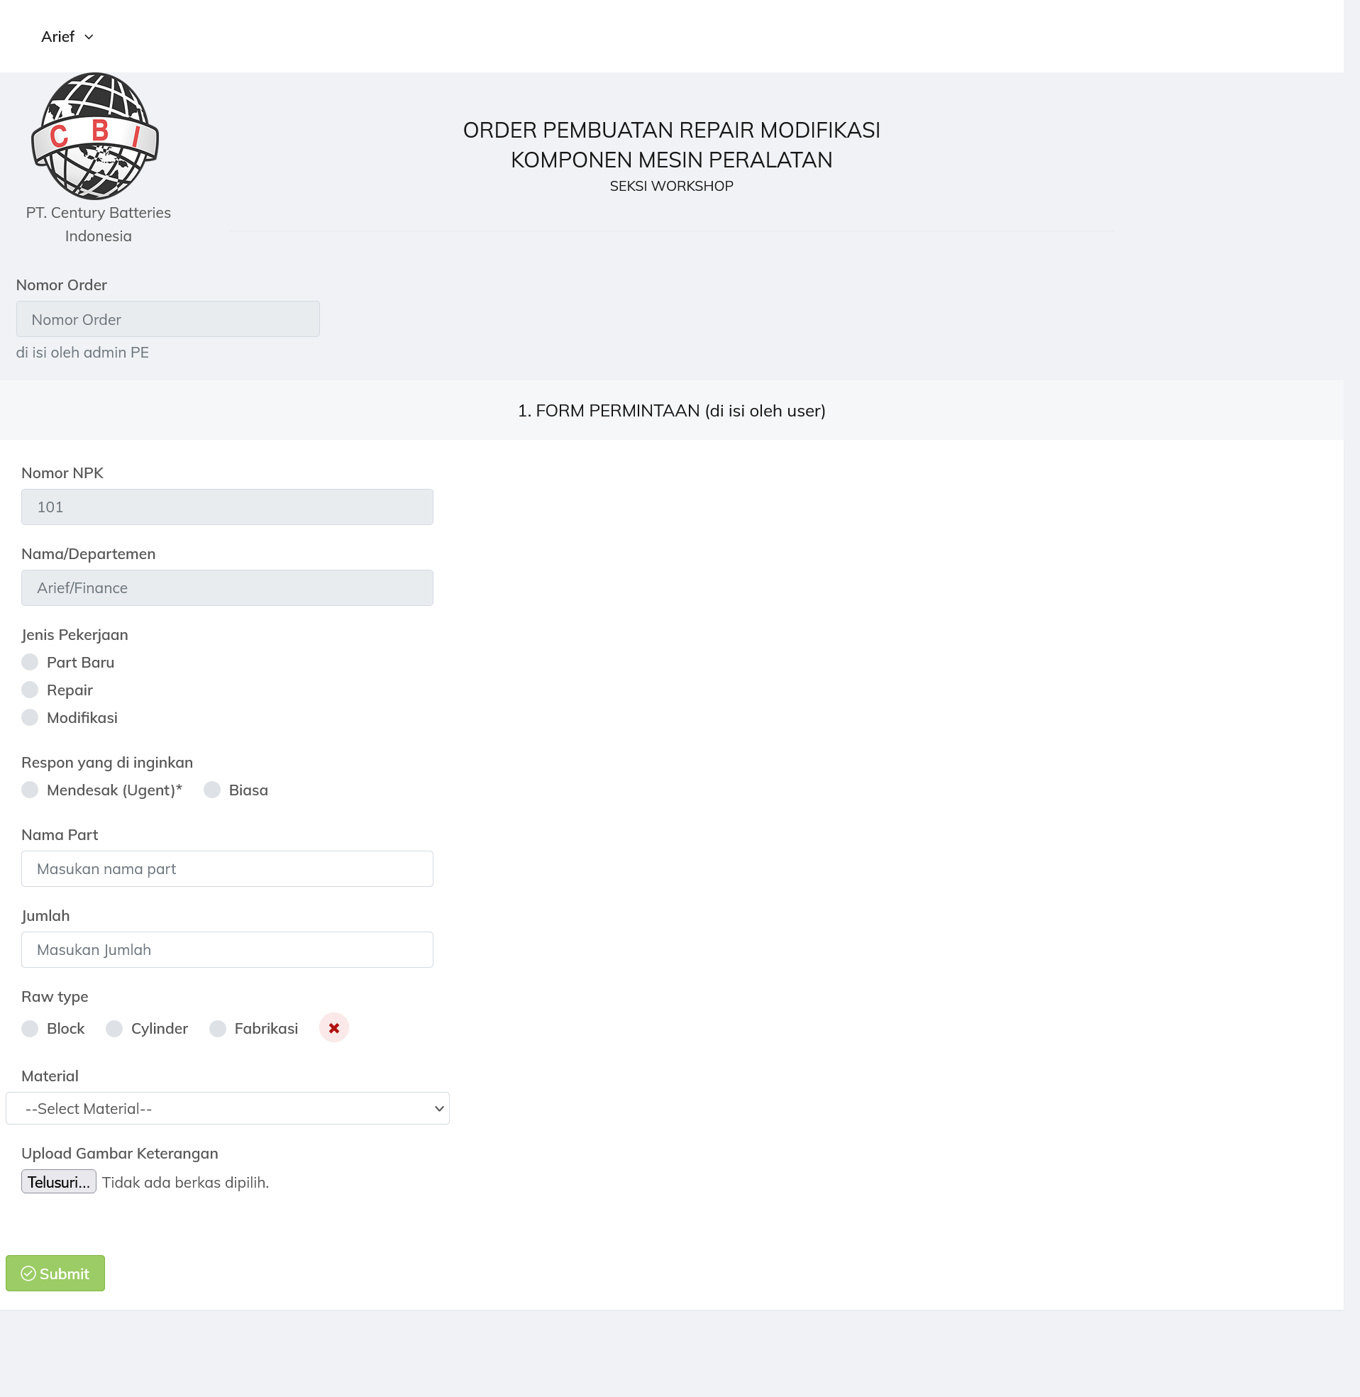
PROGRESS

Slide 17
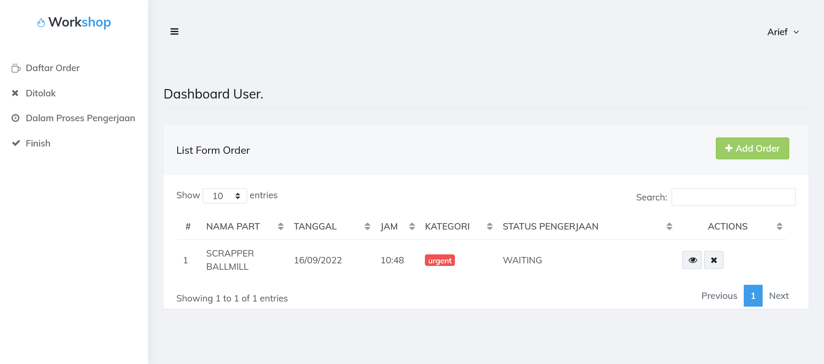
PROGRESS

Slide 18
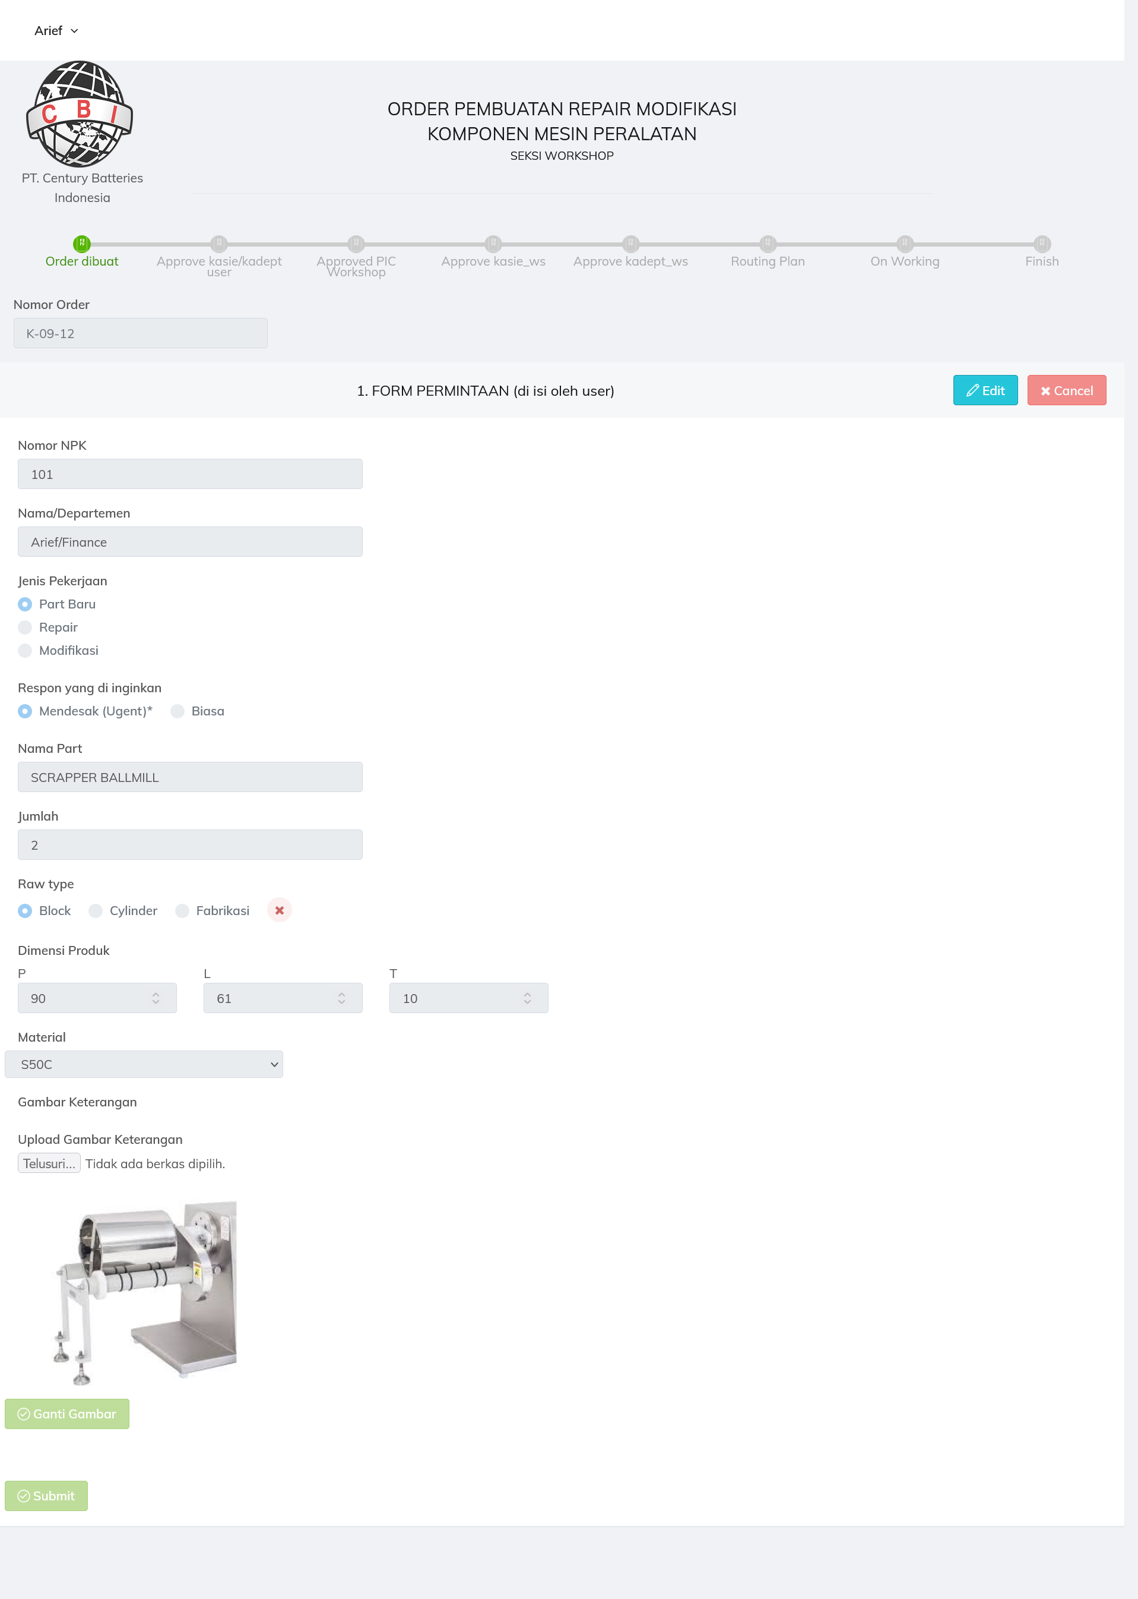
PROGRESS

Slide 19
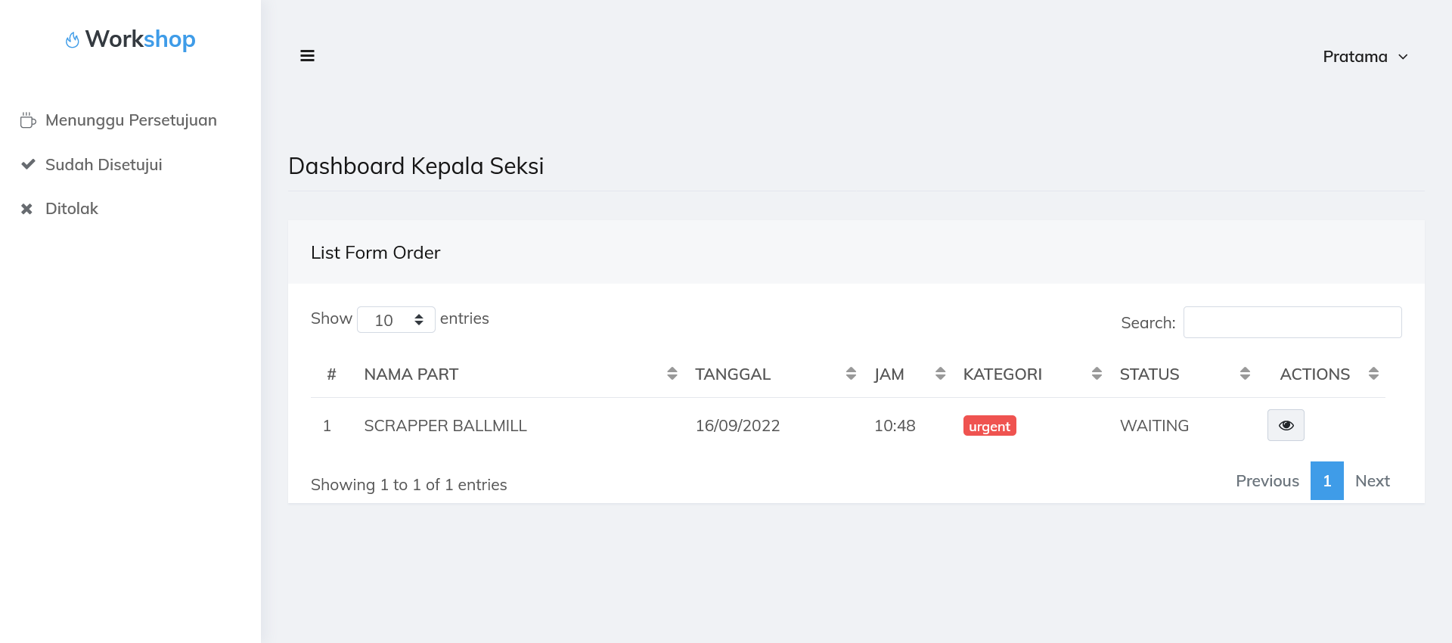
PROGRESS

Slide 20
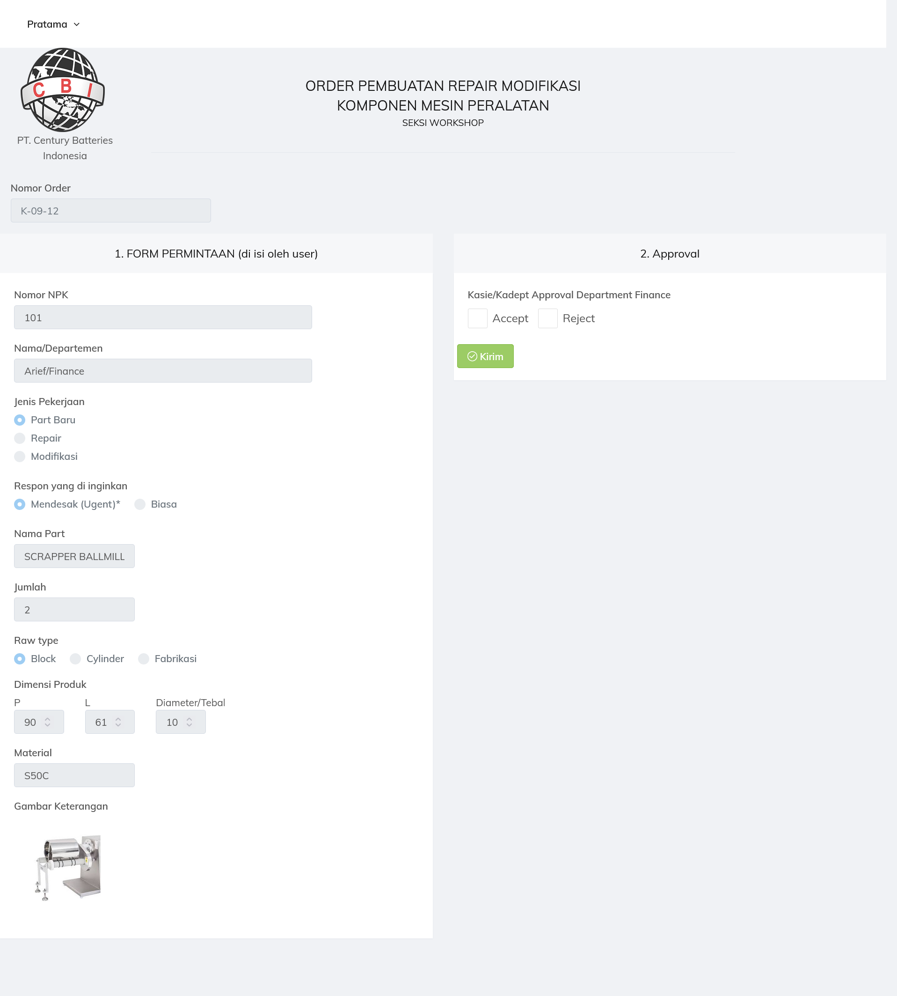
PROGRESS

Slide 21
PROGRESS

Slide 22
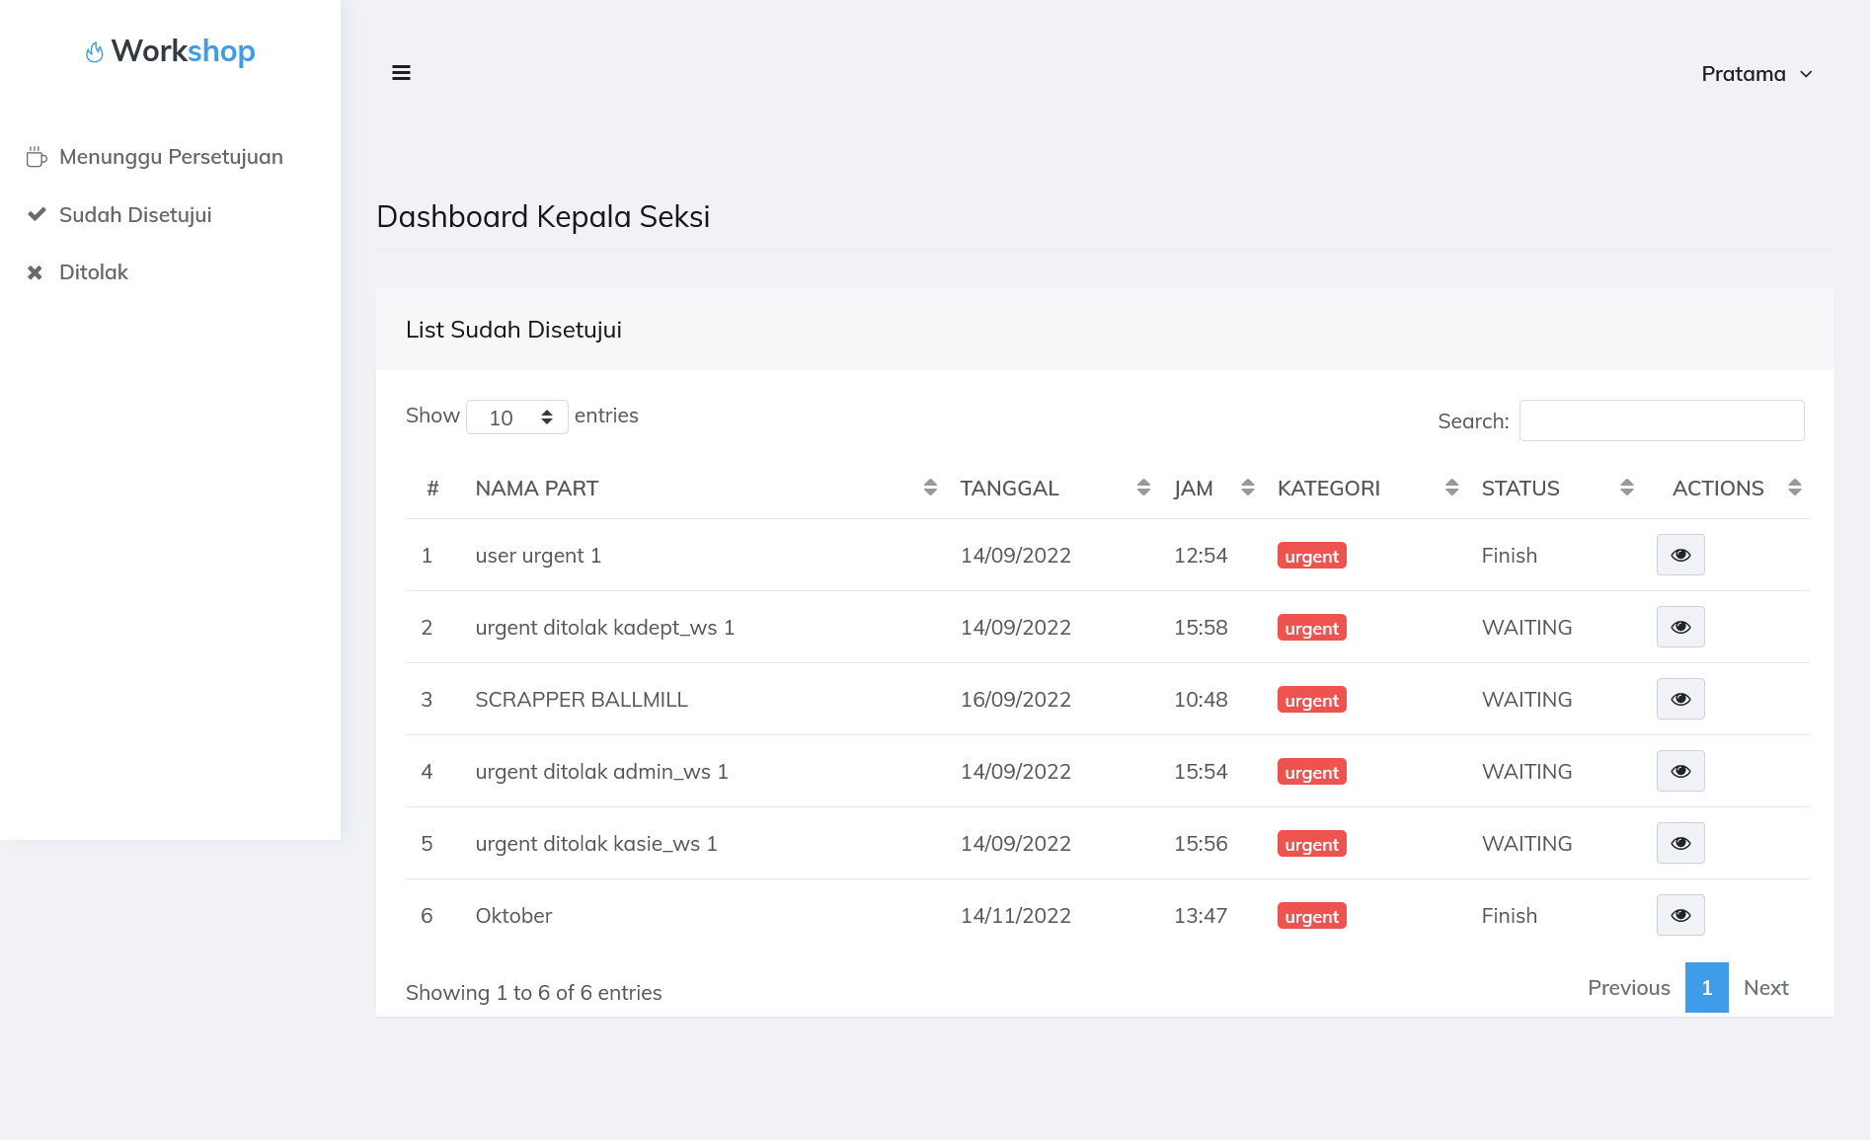
PROGRESS

Slide 23
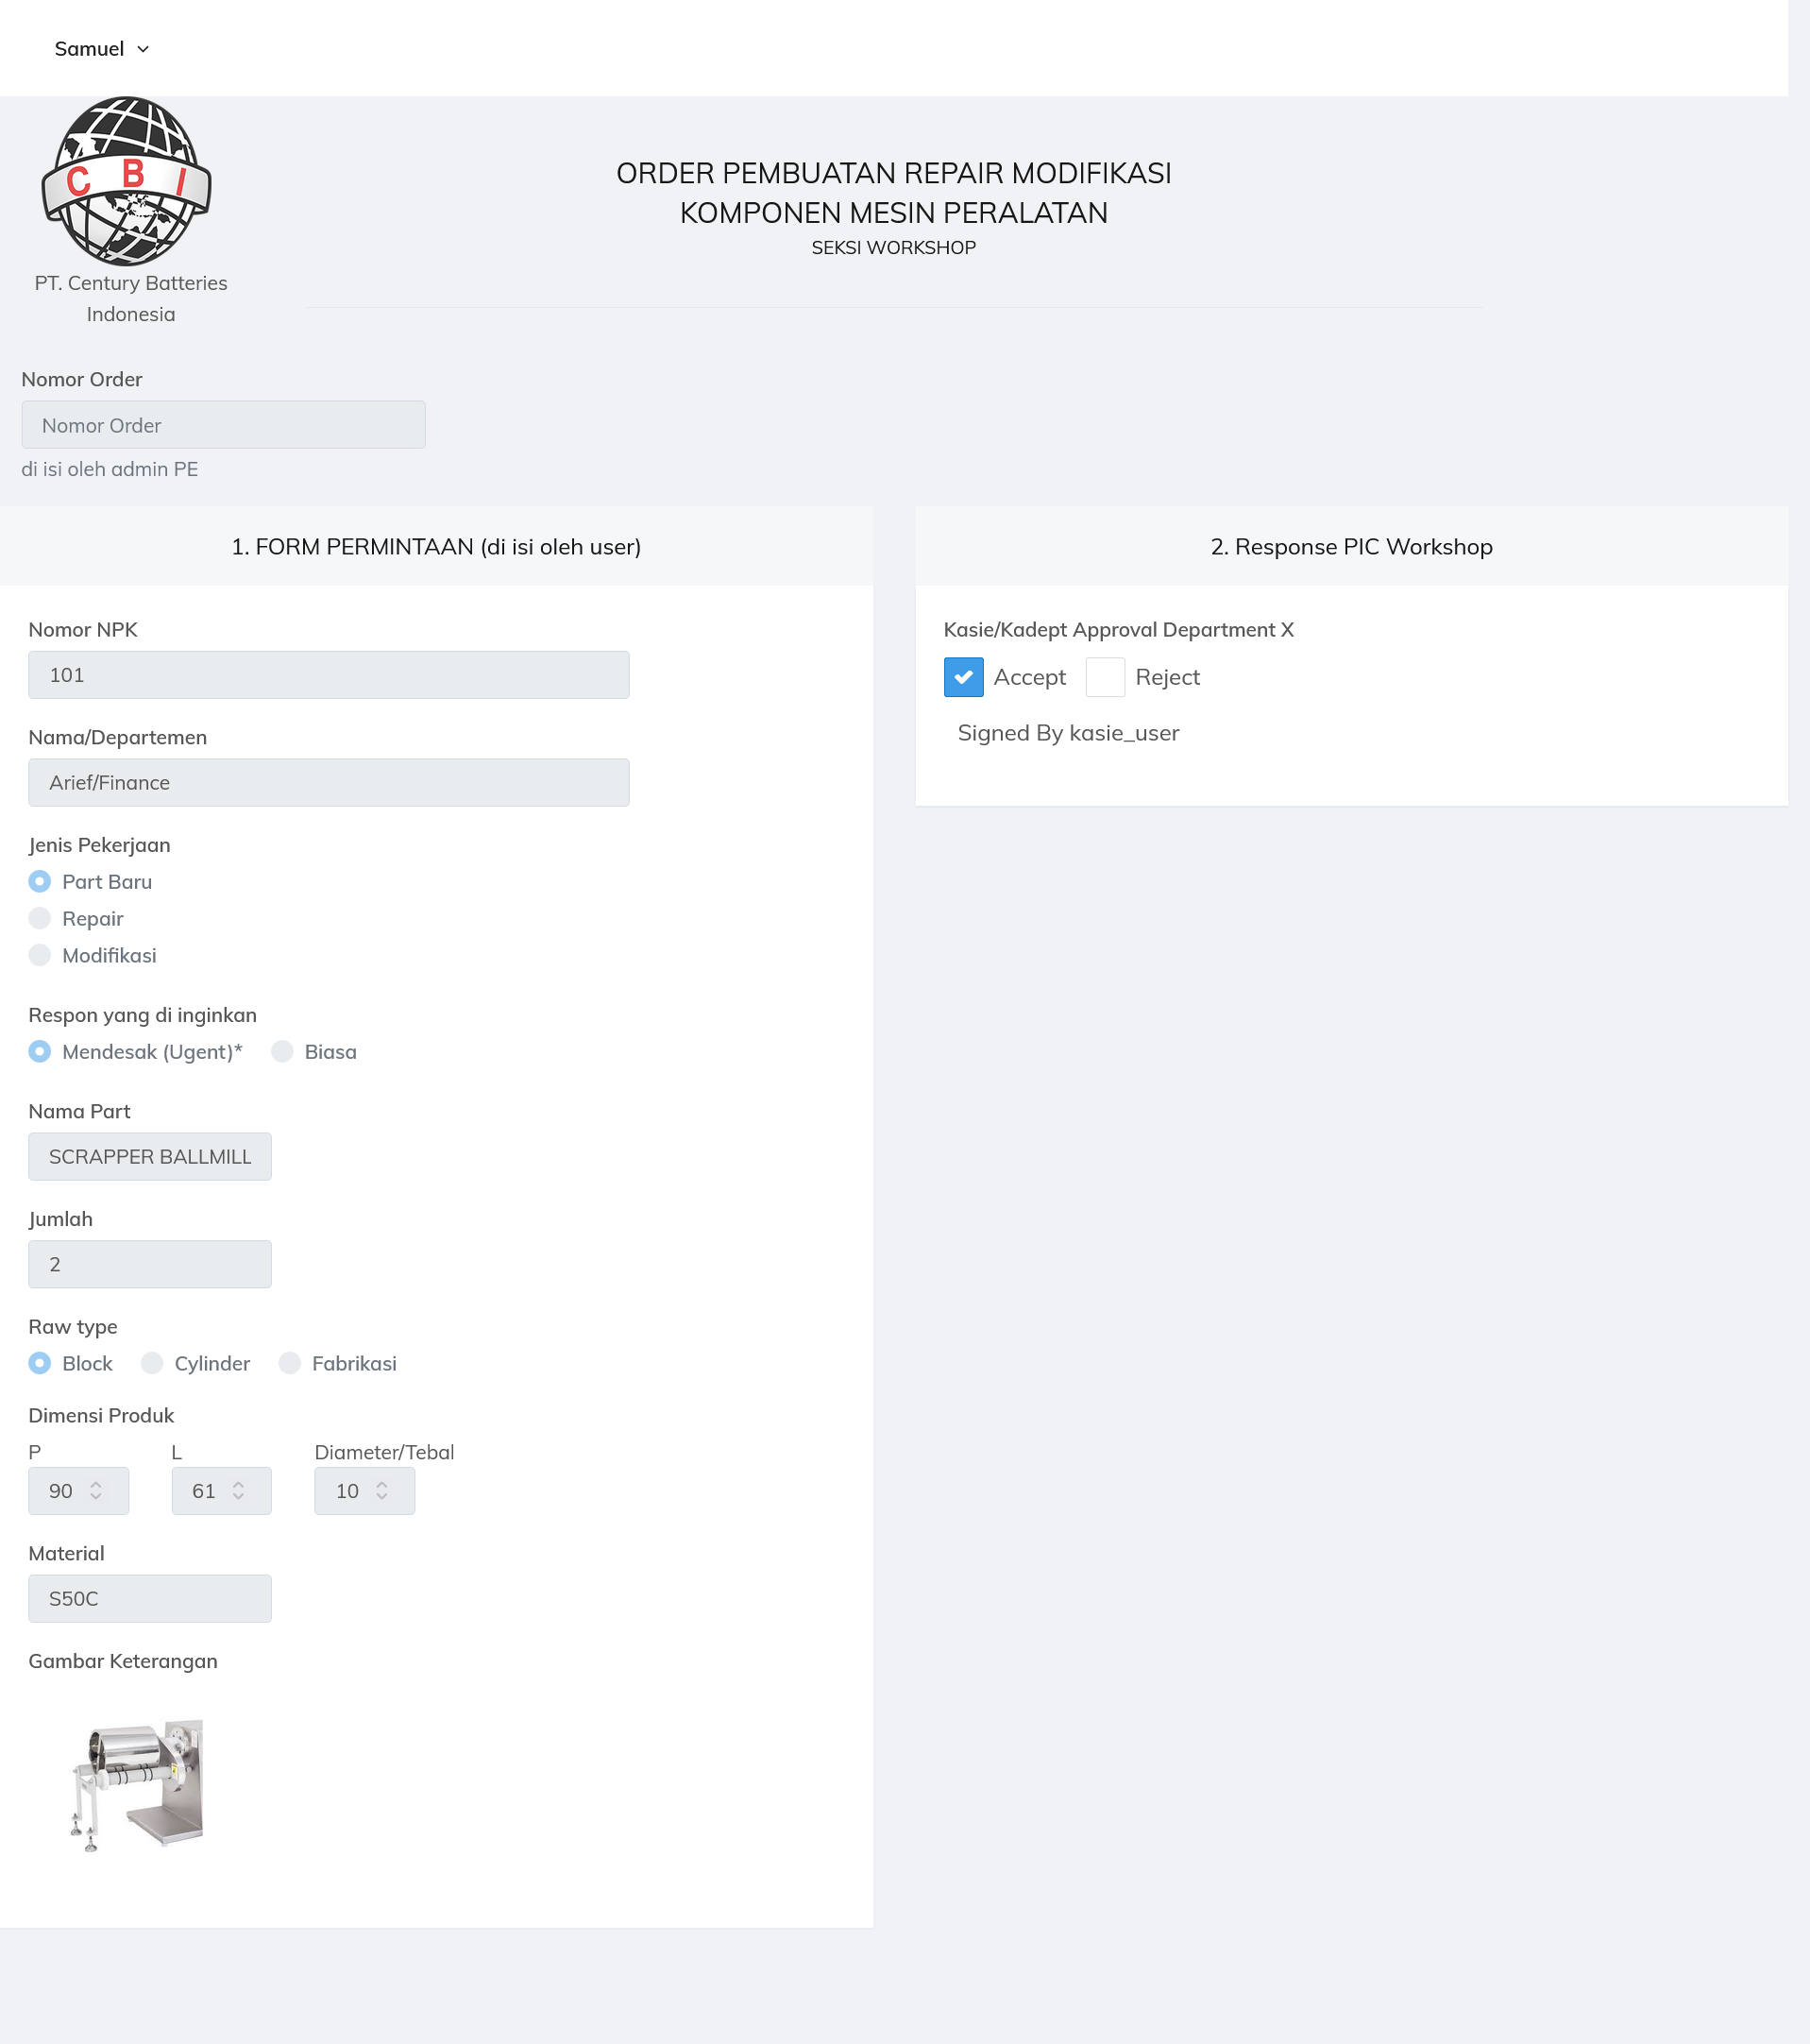

Slide 24
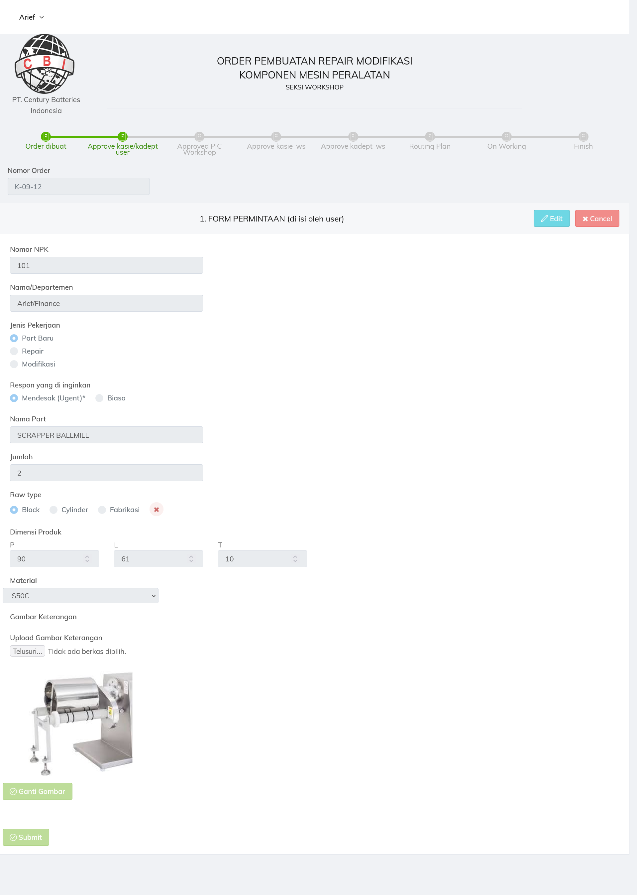

Slide 25
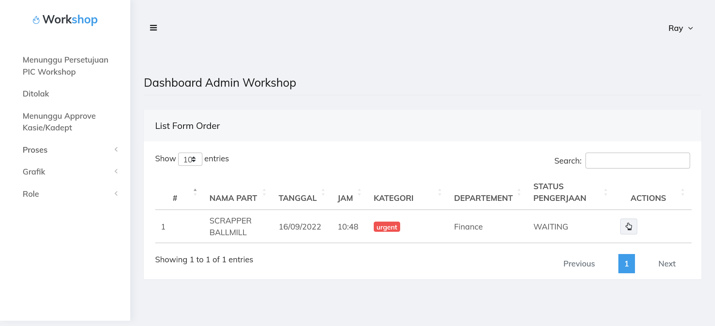

Slide 26
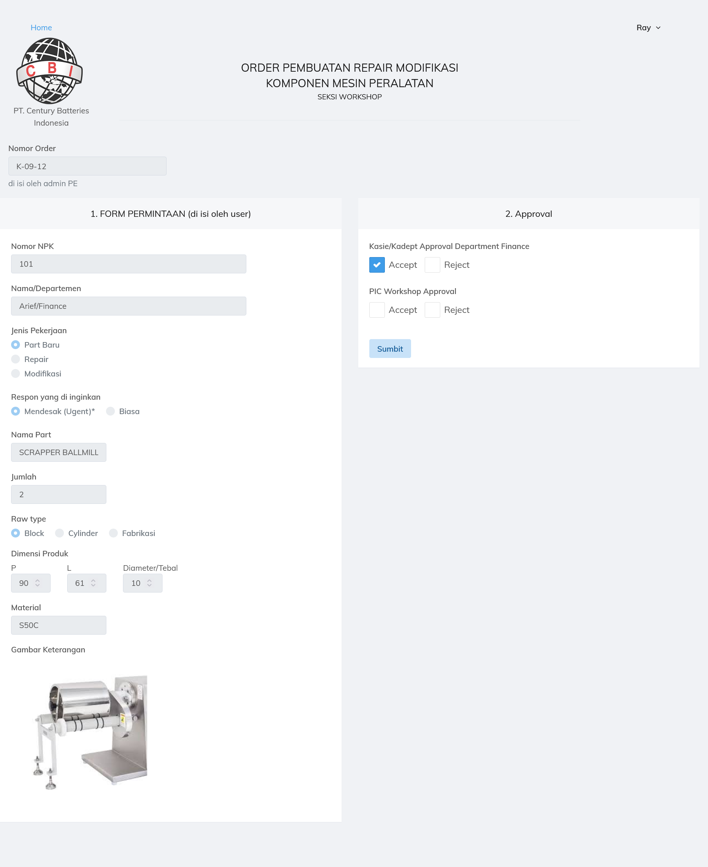

Slide 27
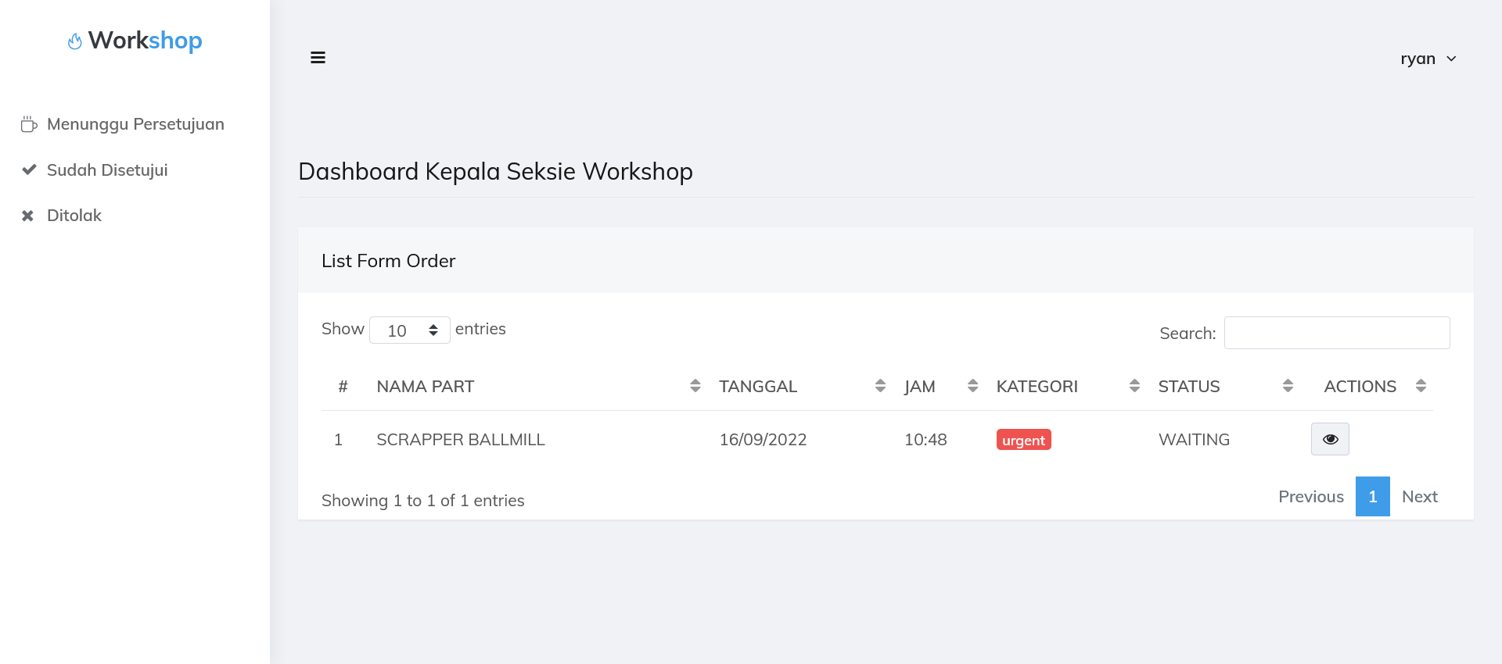

Slide 28
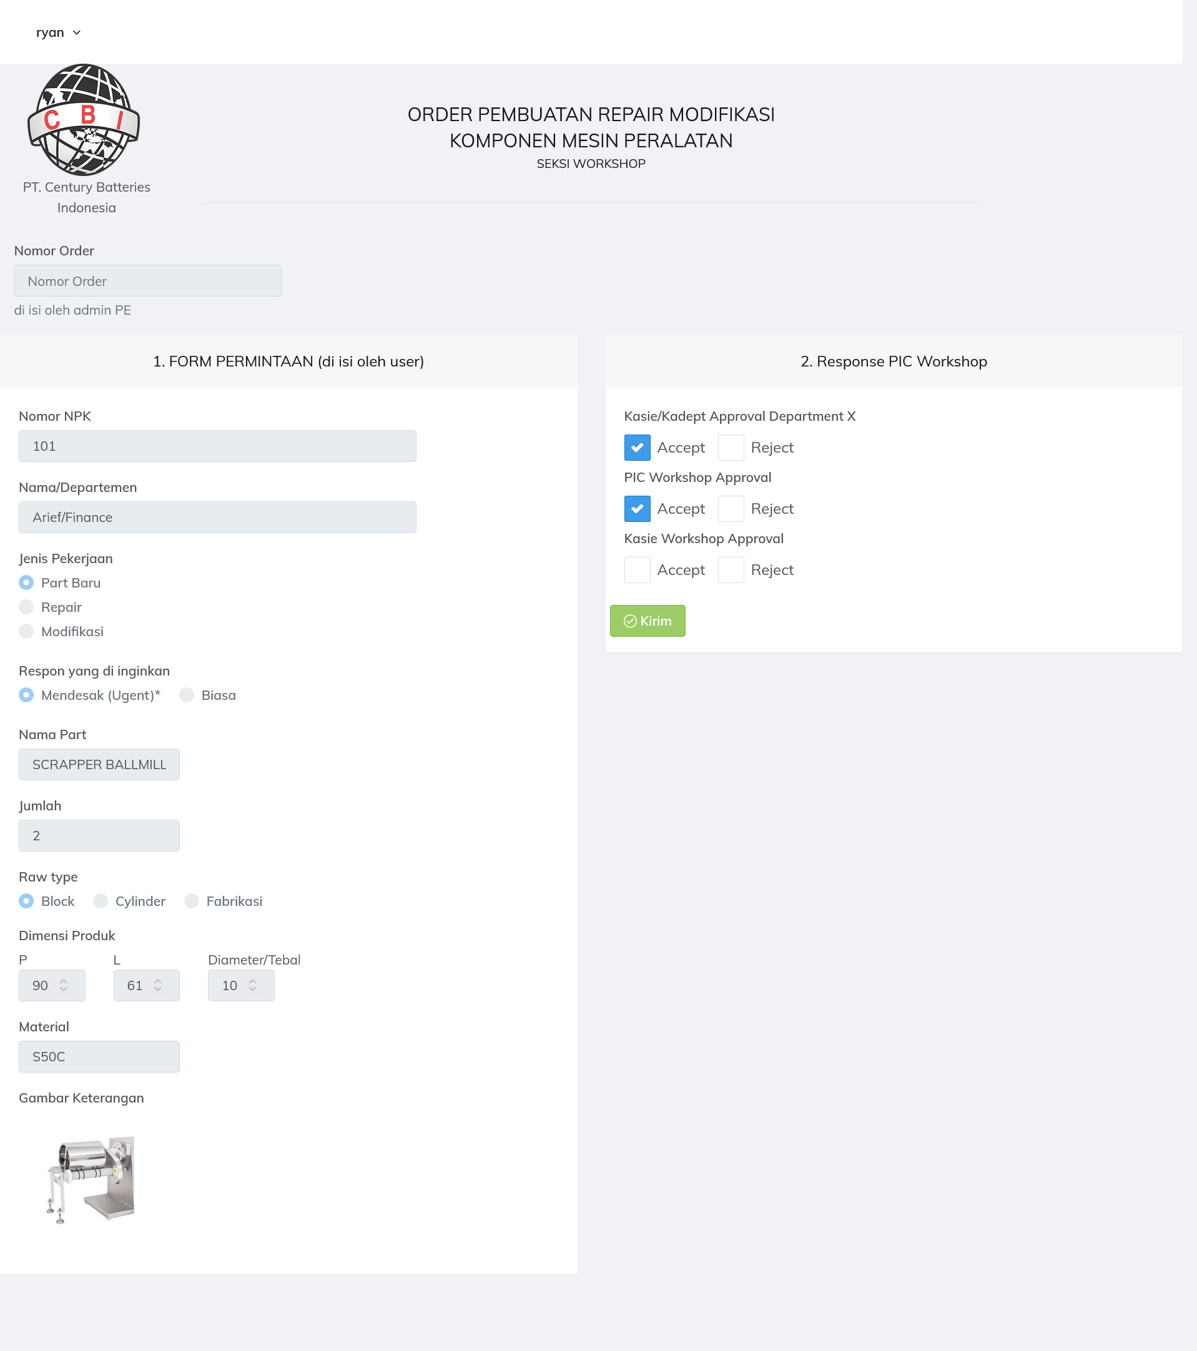

Slide 29
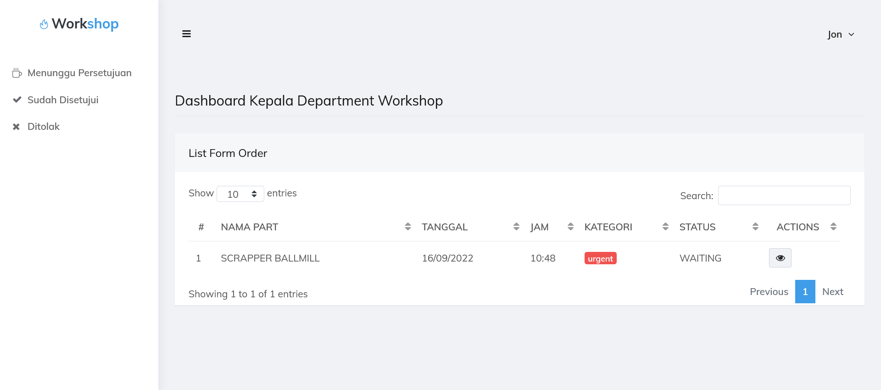

Slide 30
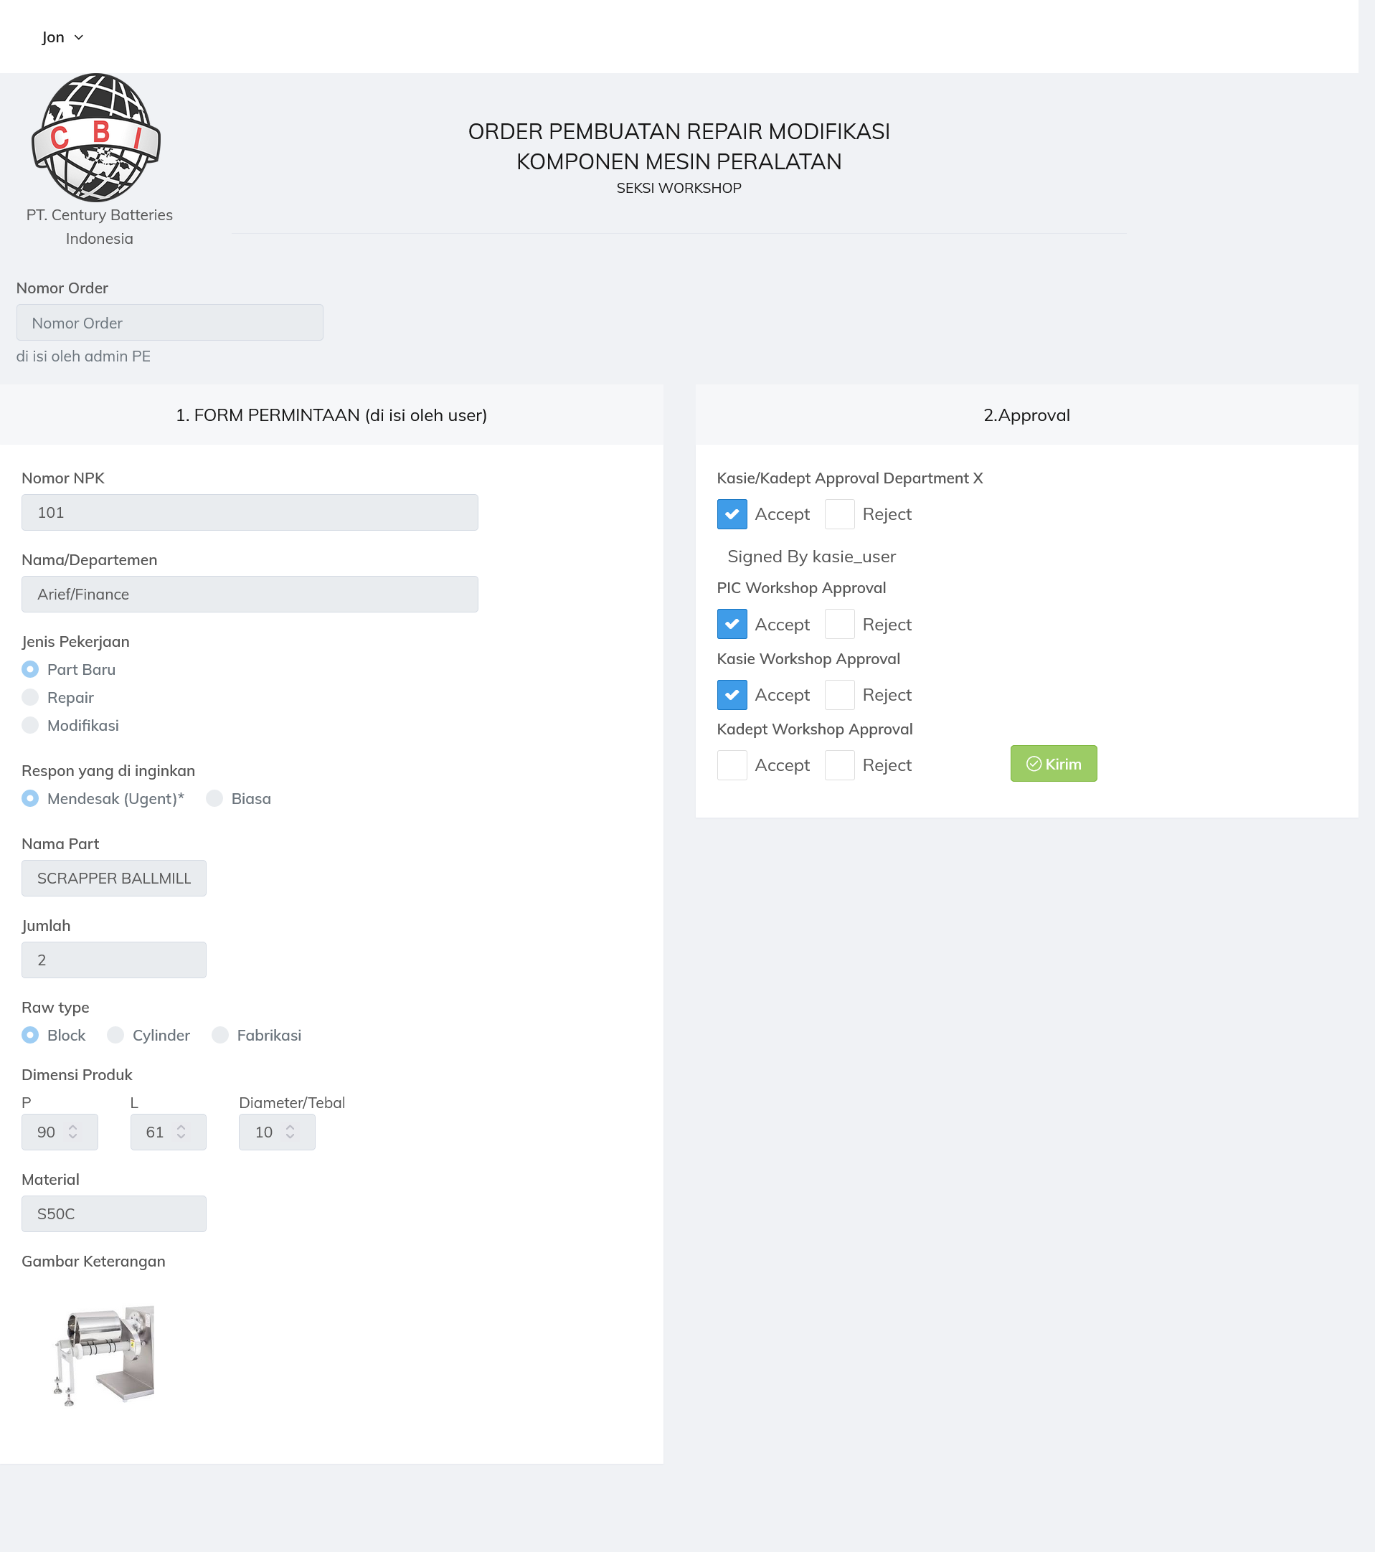

Slide 31
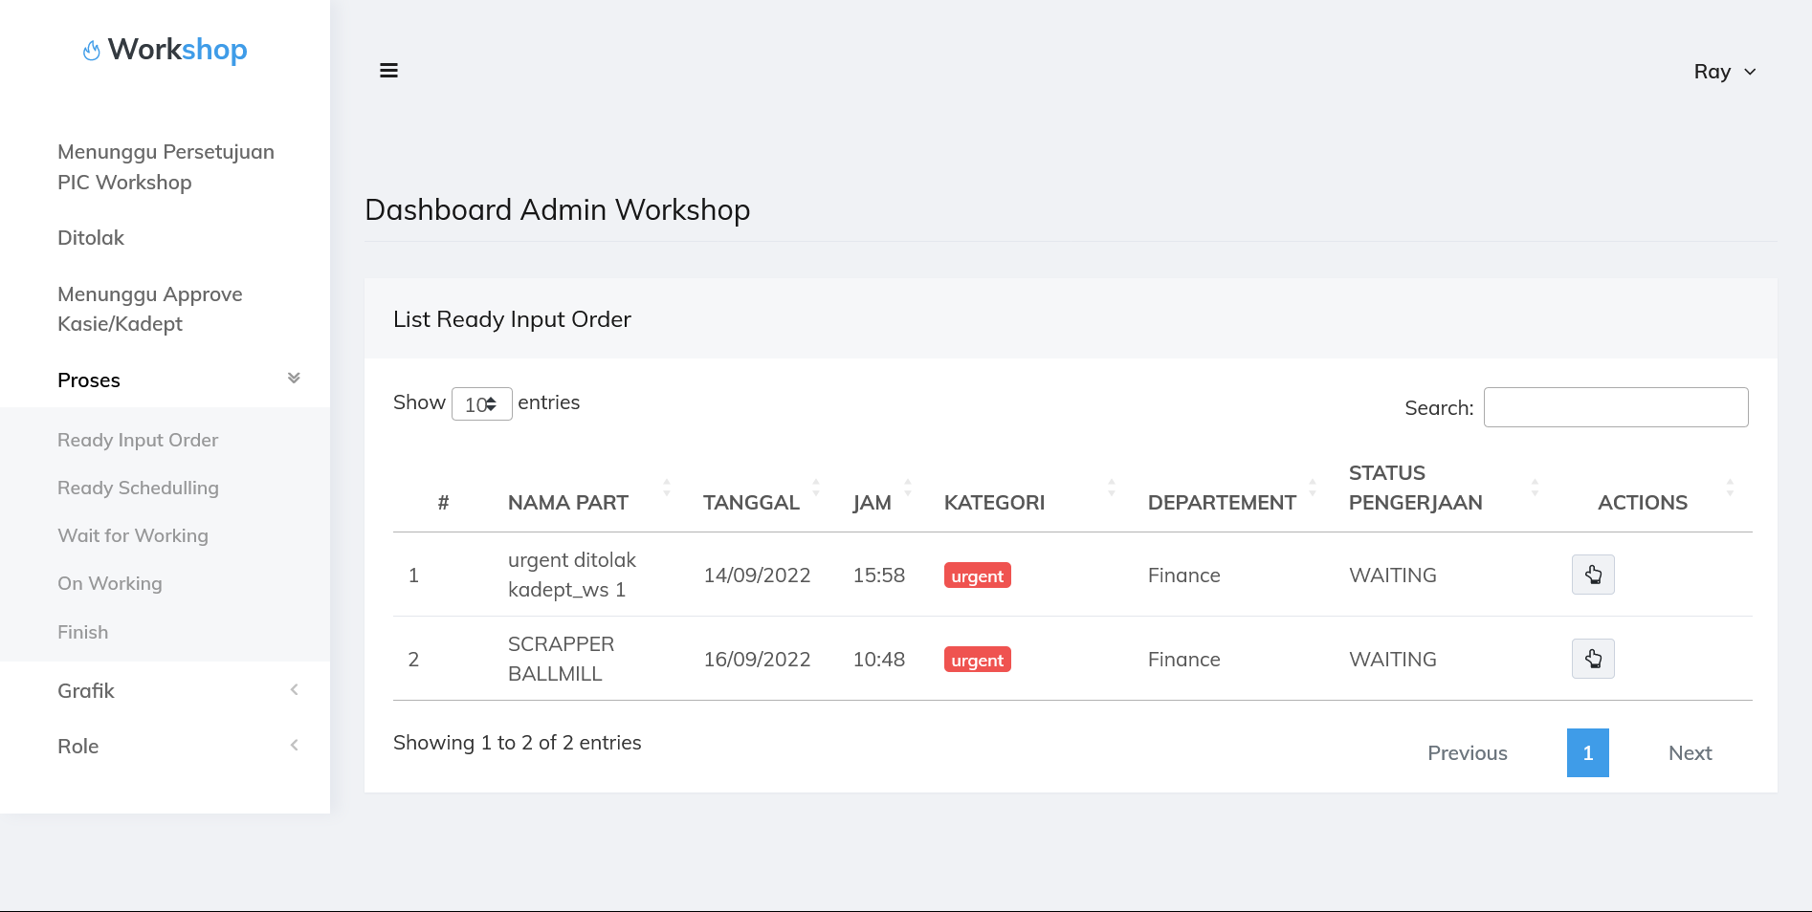

Slide 32
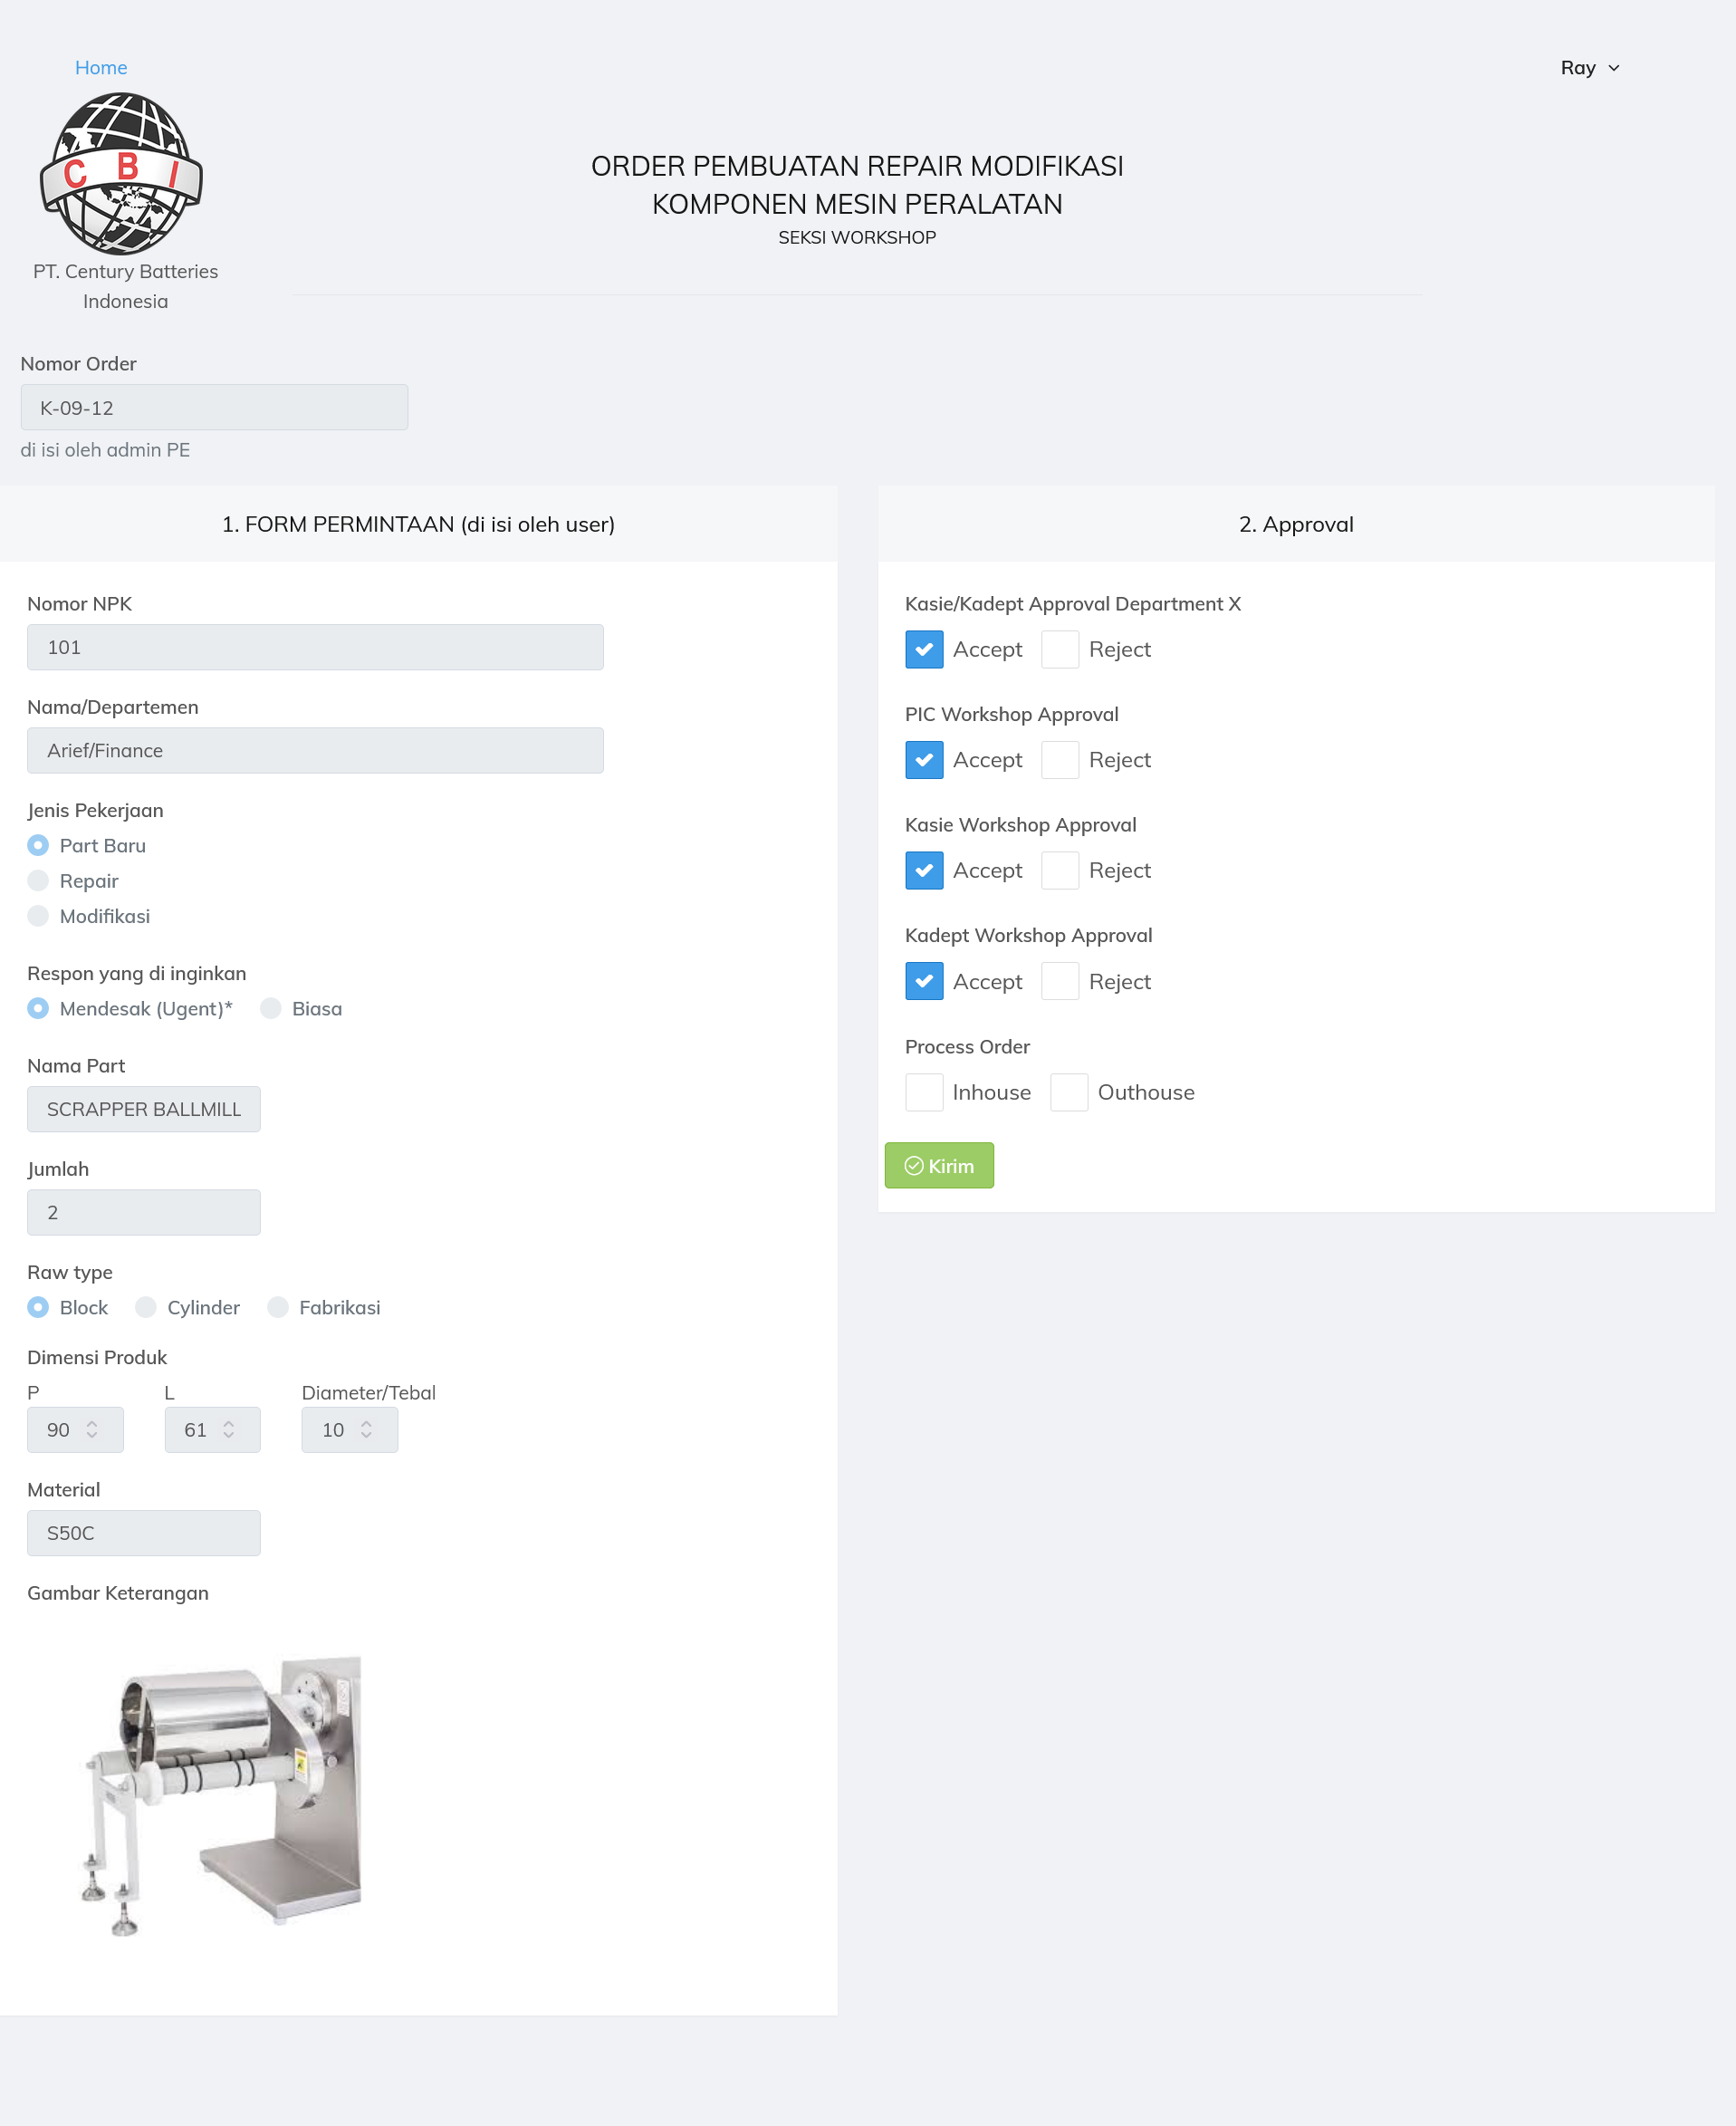

Slide 33
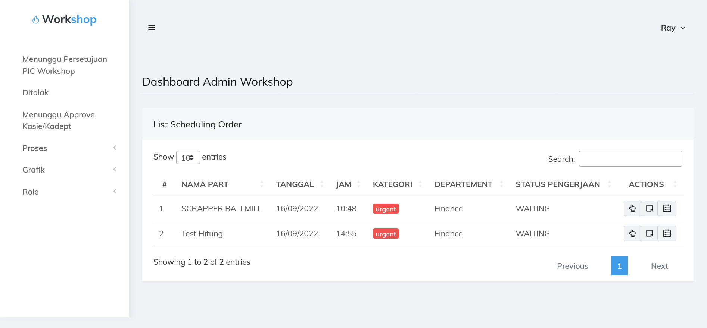

Slide 34
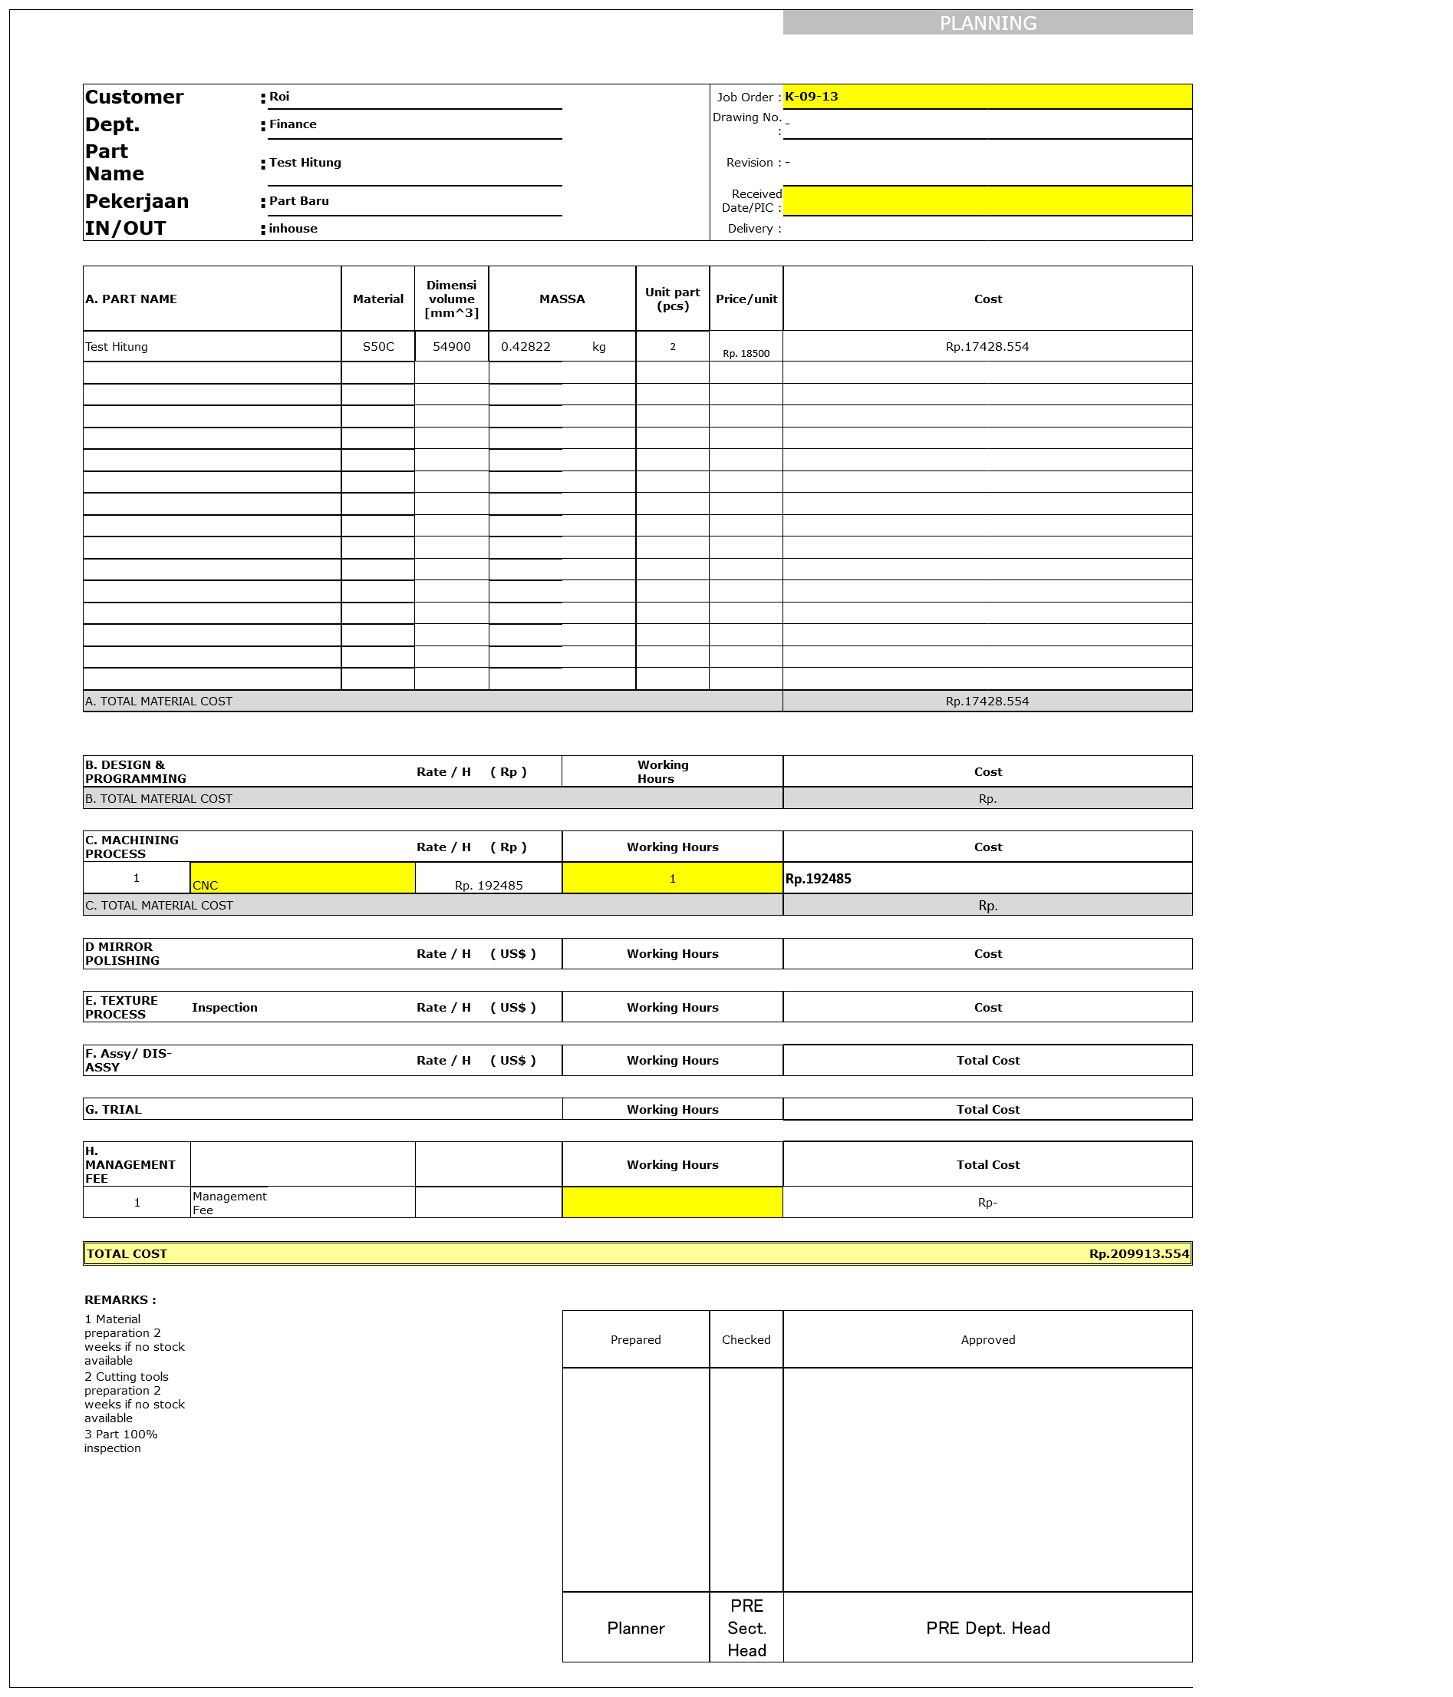

Slide 35
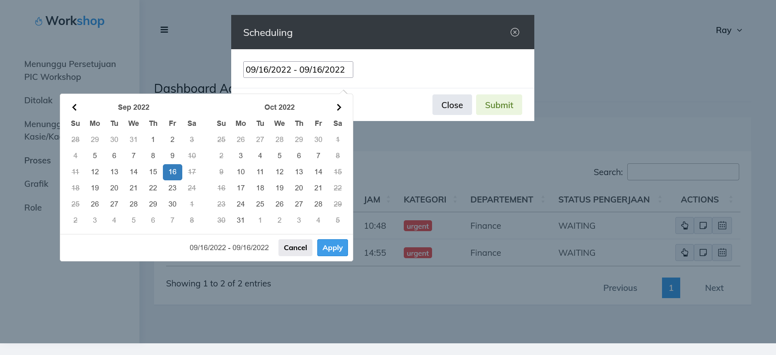

Slide 36
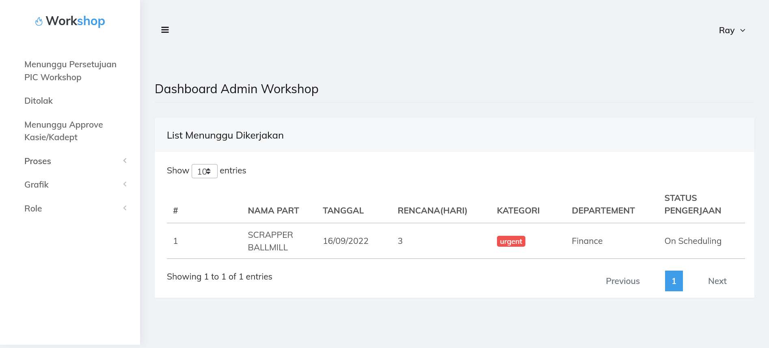

Slide 37
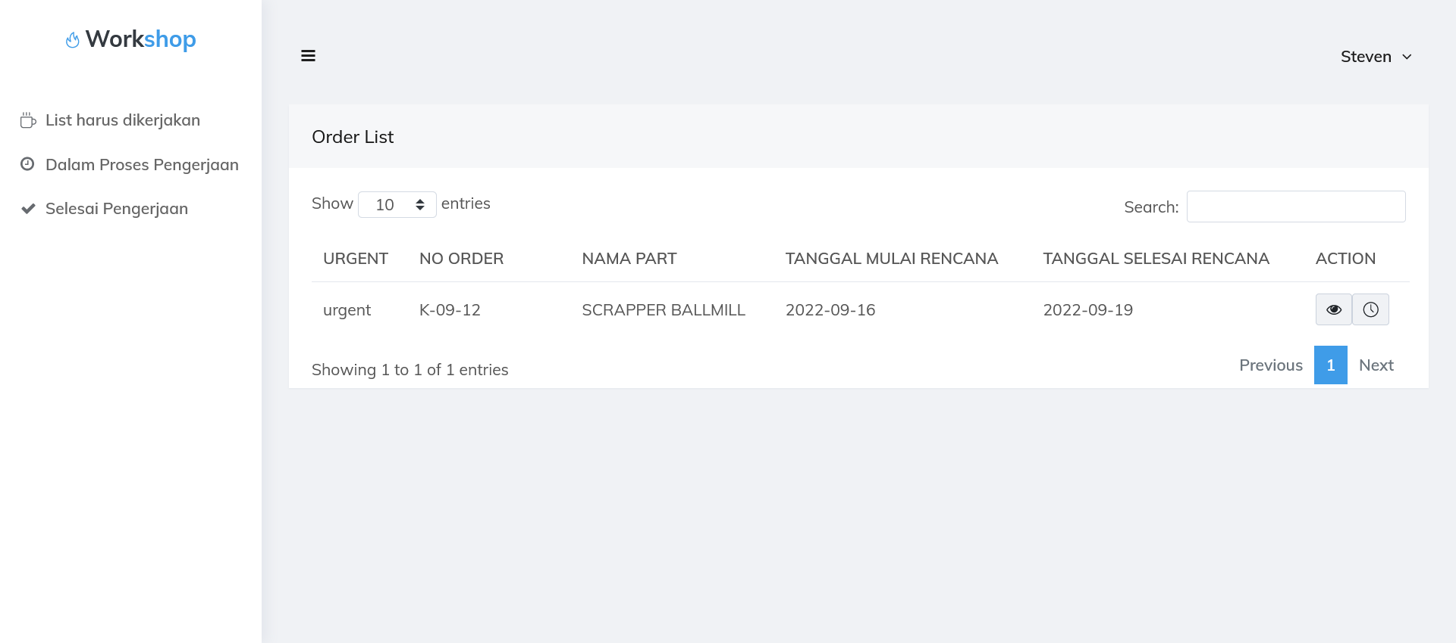

Slide 38
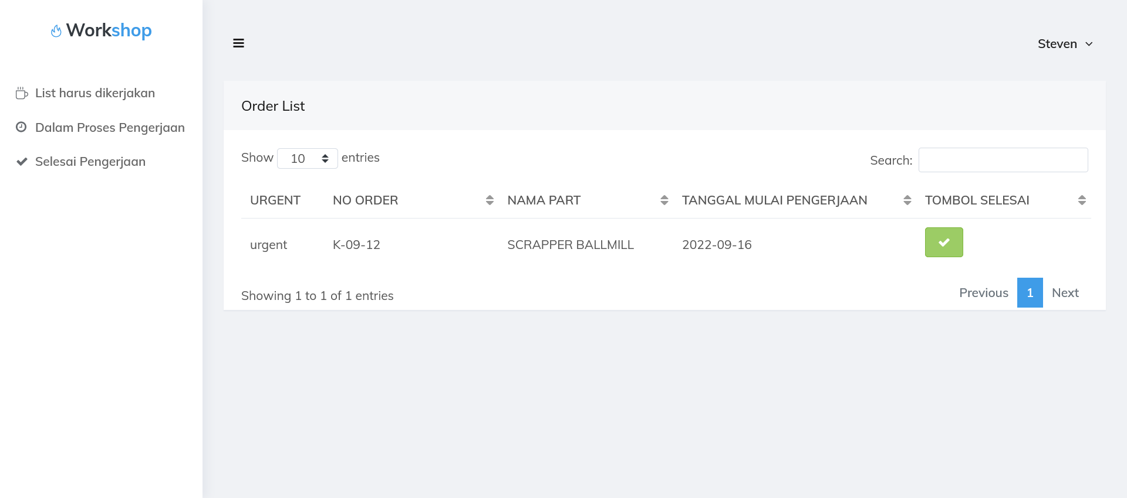

Slide 39
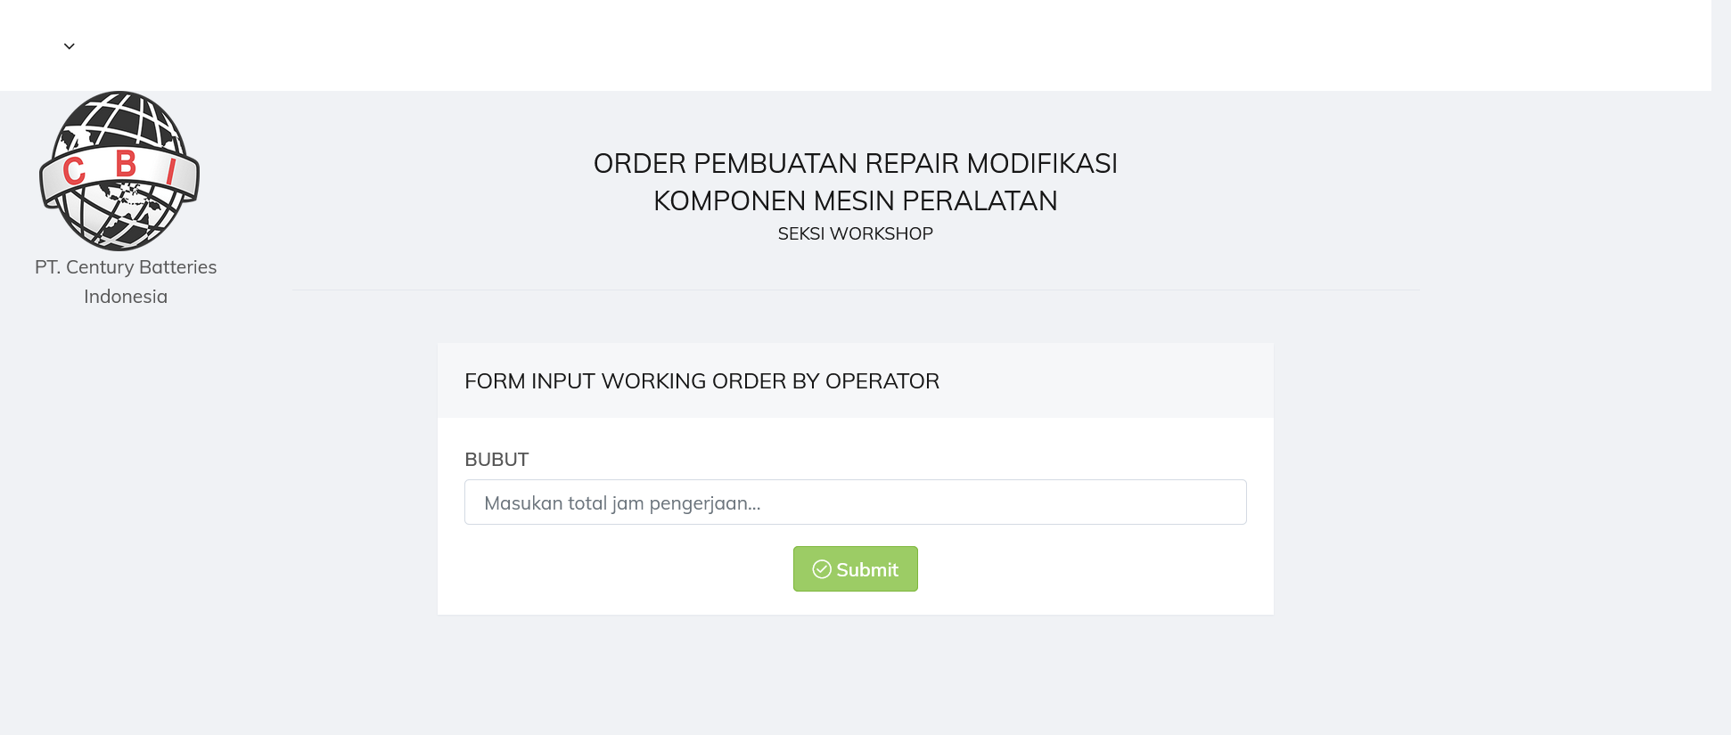

Slide 40
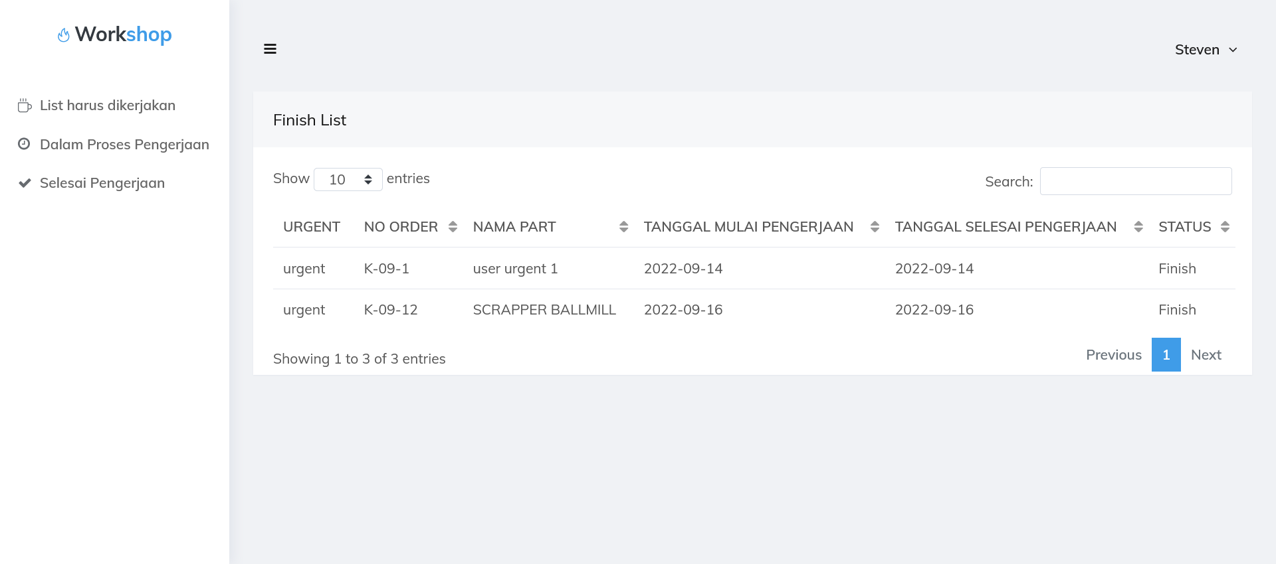

Slide 41
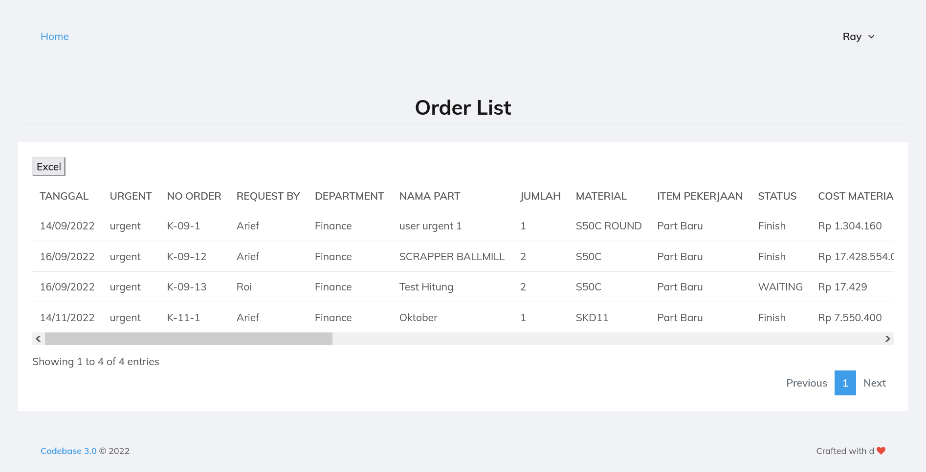

Slide 42
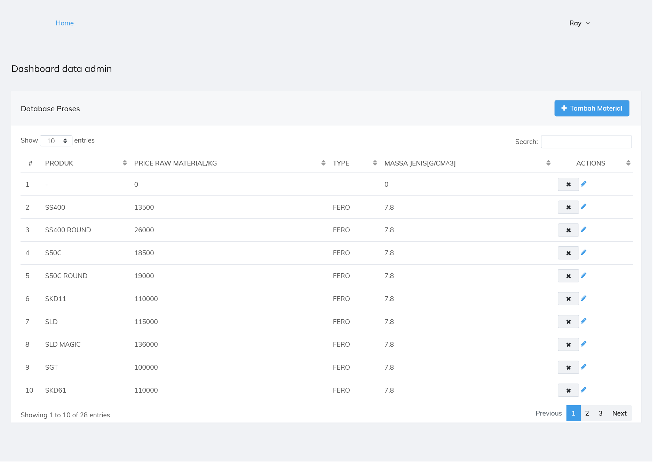

Slide 43
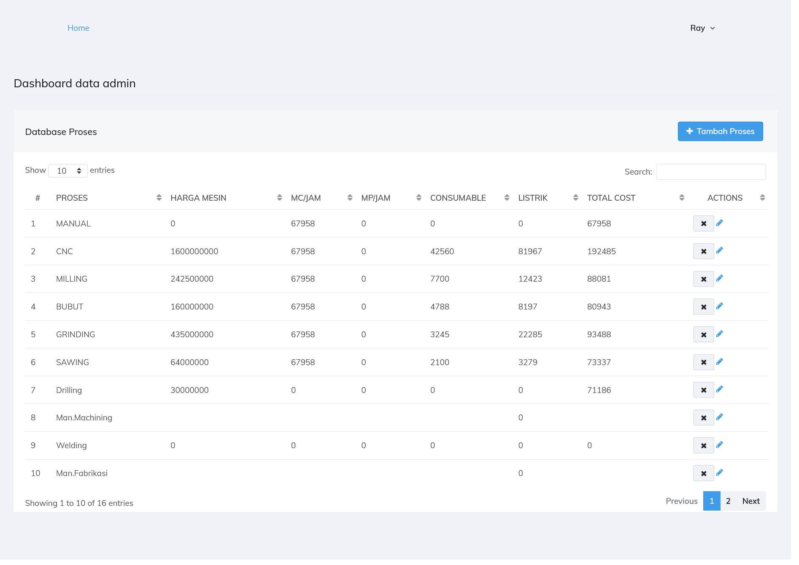

Slide 44
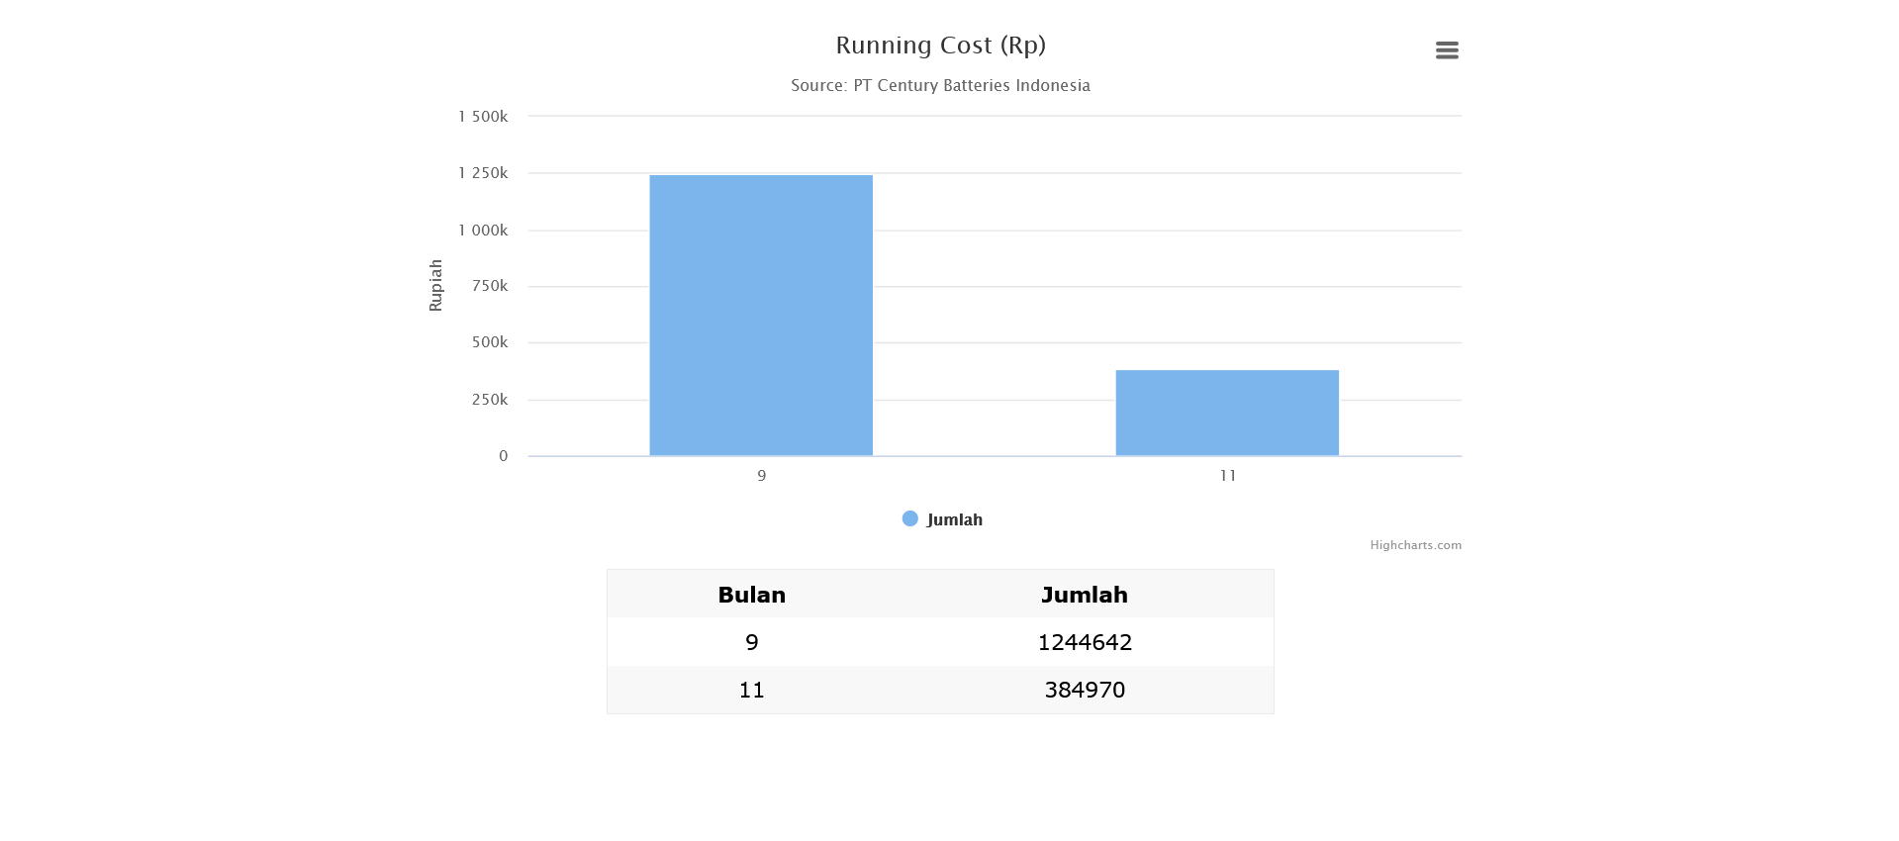

Slide 45
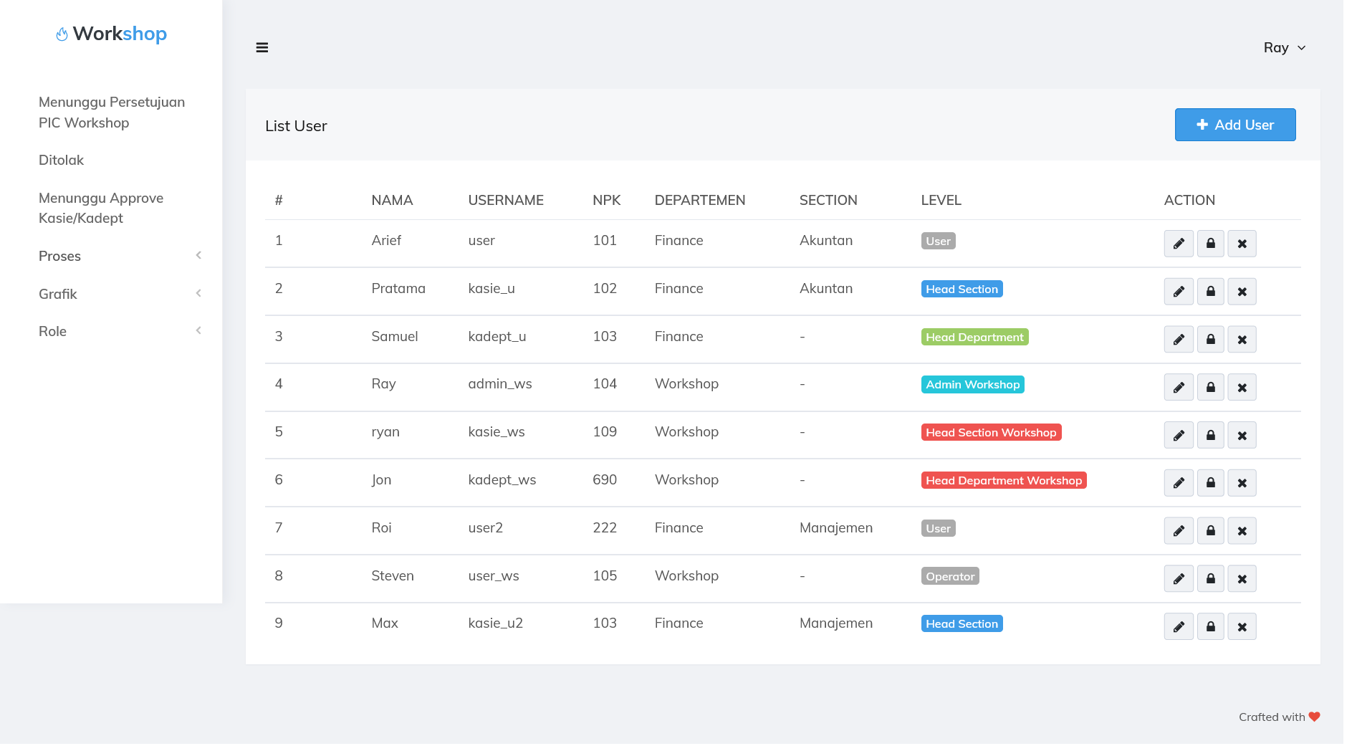

Slide 46
Project Activity Plan
Plan | Activity
Week 1 | Create DB relation Create database Create flow business process
Week 2 | Create UI template Import master DB Create login multilevel
Week 3 | Create request ticket Create approval ticket
Week 4 | Create form compare planning and actual Create ticket adjusment
Plan | Activity
Week 5 | Create Input Order By Operator Create routing ticket
Week 6 | Create detail form working order Print Form Working Order
Week 7 | Resume leveling ticket Export list working order

